Slide 1
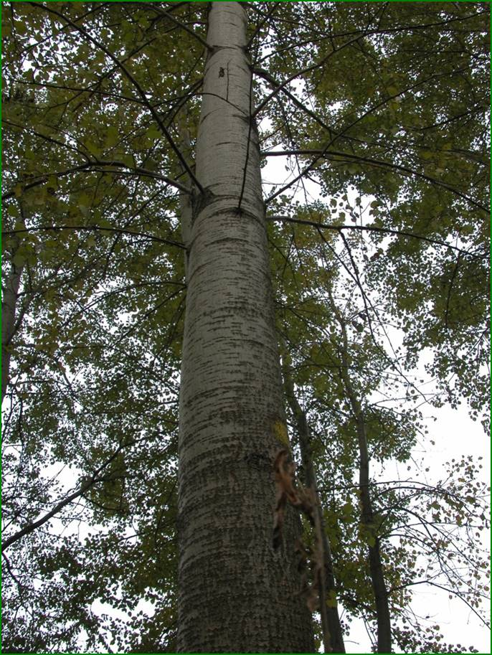
Keserű Zsolt
Póvikné Török Csilla, Rásó János, Sóvágó Emese
Bíró Zsigmond, Frankó Patrícia, Gabnai Ernő, Horváth Gáborné, Horváth Sándor, Rétlaki Péter
Ígéretes fehér (Leuce-) nyár klónok vizsgálata gyenge adottságú termőhelyeken
Alföldi Erdőkért Egyesület Kutatói Napja
Lakitelek, 2023. november 09.

Slide 2
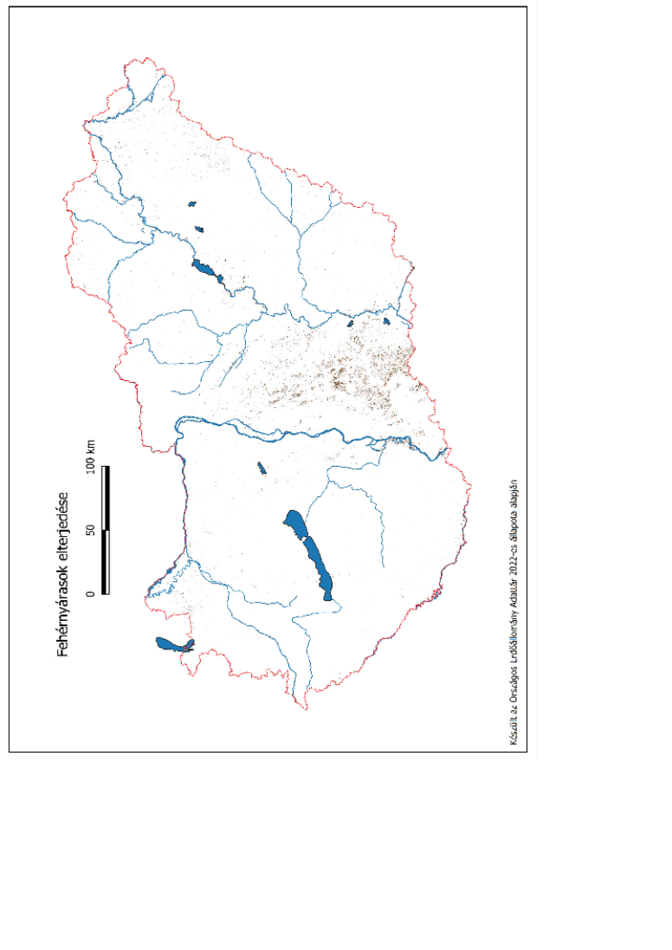
Bevezetés
A Leuce-nyárak jelentősége a hazai erdőgazdálkodásban
Terület, élőfakészlet, folyónövedék, vágásérettségi kor
Természetvédelmi jelentőség
Erdőgazdasági jelentőség

Slide 3
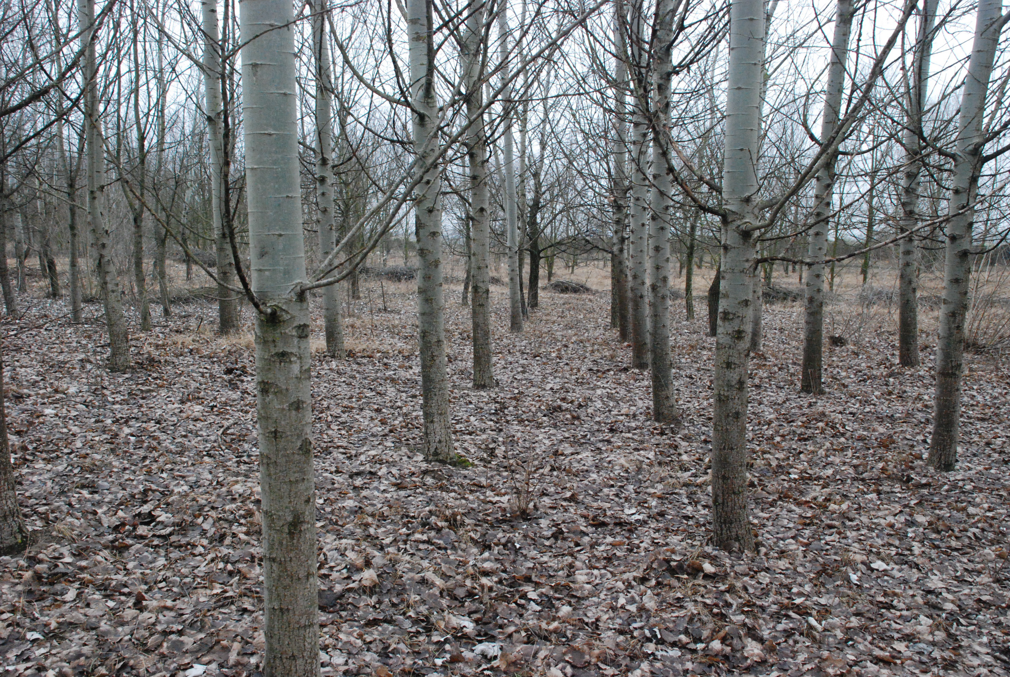
A kutatási téma jelentősége
Ökológiai tényezők kedvezőtlenebbé válása
(aszály, csapadékhiány, talajvízszint-csökkenés stb.)
Gyökérrontó tapló károsítása, nemesnyárasok fafajcserés átalakítása
Rentábilisan nem művelhető mezőgazdasági földterületek hasznosítása
Leromlott genetikai értékű Leuce-nyár állományok minőségi feljavítása, pl. nemesített klónok termesztésbe vonásával.

Slide 4
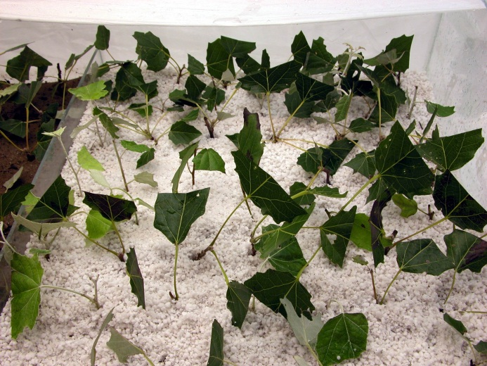
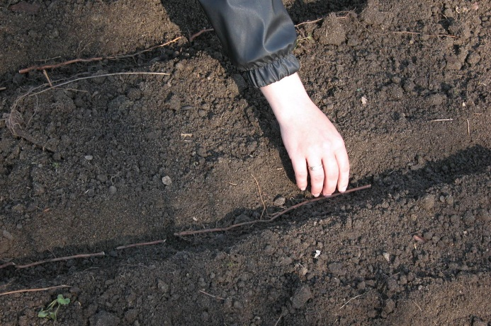
Ígéretes Leuce nyár klónok szelekciós nemesítése
Előzmények
Kopecky Ferenc nemesítői munkássága
1974. 25 db fehér nyár mesterséges hibrid (klón-) szelekciójával kapcsolatos kutatómunka megindítása
’H 427-3’ (P. alba x P. alba cv. Bolleana)
’H 758’ (P. alba Mosonmagyaróvár – 124)
’H 425-4’ (P. alba x P. alba) ’Homoki’ fajtajelölt
’H 422-9’ (P. alba x P. grandidentata) ‚Sudarlós’ fajtajelölt

Slide 5
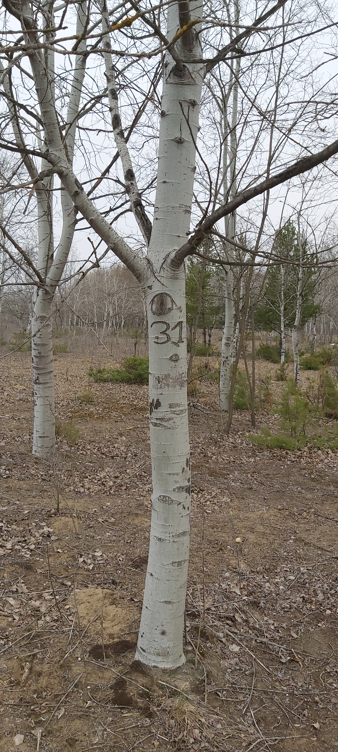
A balotaszállási őshonos nyár géngyűjtemény
Kutatómunka újraindítása Rédei Károly vezetésével.
Területe: 10 ha
Termőhelytípus-változat: erdőssztyepp klíma, többletvízhatástól független, sekély termőrétegű humuszos homoktalaj, homok alapkőzet.
Ültetési hálózat: 5x5 m
Ültetés módja: gödörfúróval, teljes talajelőkészítést követően
Ültetési anyag: Az ERTI Sárvári Kísérleti Állomásán zölddugványból nevelt csemeték. A zölddugványok előállítása az ország egész területén kijelölt törzsfákról készült oltványokból történt.
Klónok száma: 120 (folyamatos bővítéssel), klónonként 9 csemetével (négyzetrácsos elrendezéssel), 3 ismétléssel.

Slide 6
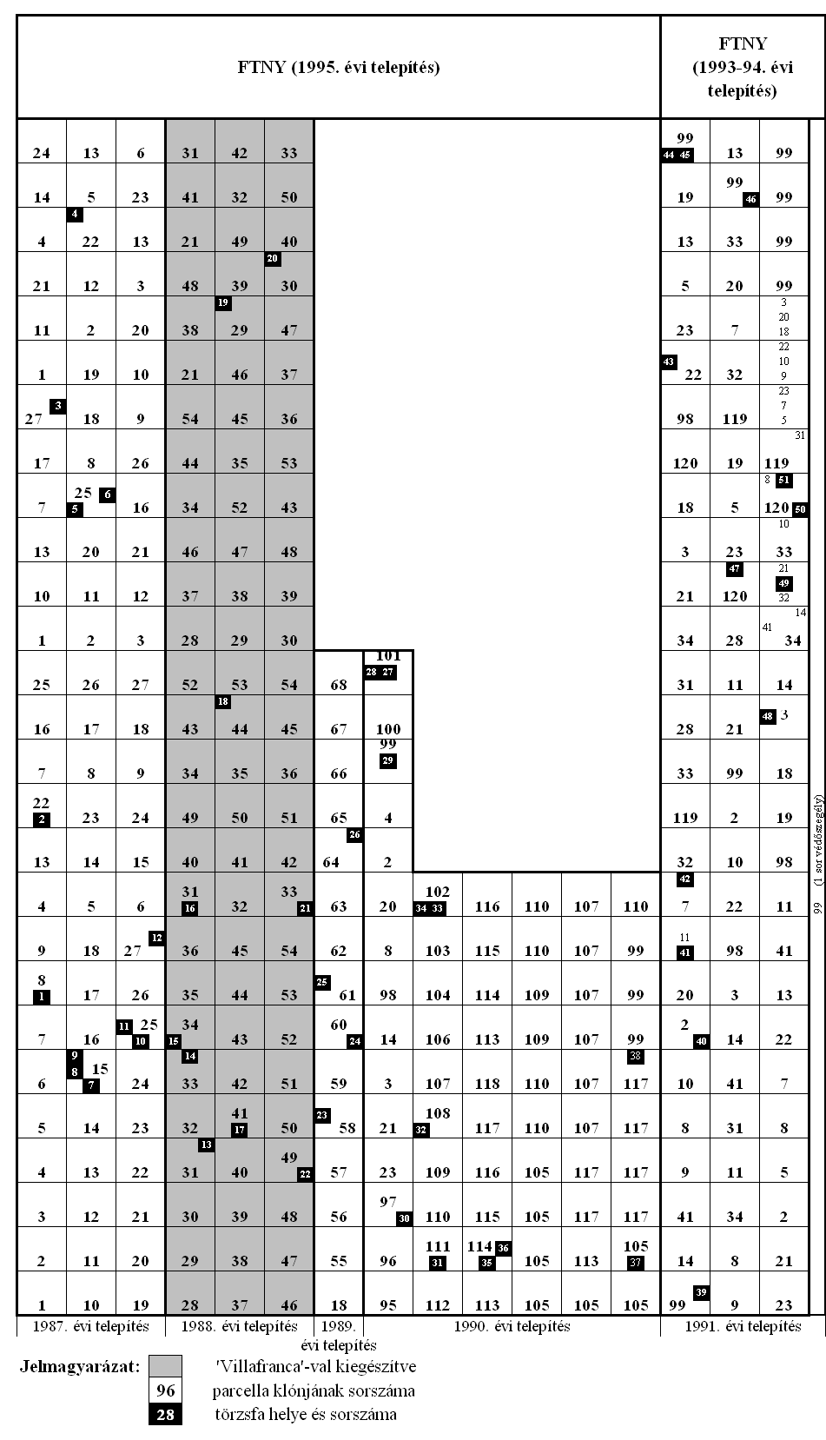
A balotaszállási őshonos nyár géngyűjtemény klónjegyzéke
A balotaszállási őshonos nyár géngyűjtemény telepítési rajza

Slide 7
Fajtakiválasztó klónkísérlet – Kecskemét, Csalános
Létesítés: 2004. március
Terület: 0,429 ha (védőszegély nélkül: 0,315 ha)
Ültetési hálózat: 2,5 x 2,0 m
Ültetés: gödrös, kézzel, teljes talajelőkészítés után
Ültetési anyag: mikroszaporítással előállított 1 éves
konténeres csemeték
B-10 Populus alba x Populus grandidentata H-325
B-25 Populus alba x Populus grandidentata H-384
B-31 Populus alba x Populus grandidentata H-337
SZ-1 Populus alba x Populus alba H425-4/1
SZ-3 Populus alba x Populus alba H425-4/3
SZ-3 m. Populus alba x Populus alba H425-4/3 mikorrhizált
Kontroll 1 éves fehér nyár magágyi csemete
H-384 (B-25) | H-337 (B-31) | H425-4/3 m. (SZ-3 m.)
H425-4/3 (SZ-3) | H425-4/1 (SZ-1) | Kontroll
Kontroll | H425-4/3 (SZ-3) | H-325 (B-10)
H-337 (B-31) | H-384 (B-25) | H425-4/1 (SZ-1)
H-325 (B-10) | H425-4/3 m. (SZ-3 m.) | H-337 (B-31)
H425-4/1 (SZ-1) | Kontroll | H-384 (B-25)
H425-4/3 m. (SZ-3 m.) | H-325 (B-10) | H425-4/3 (SZ-3)

Slide 8
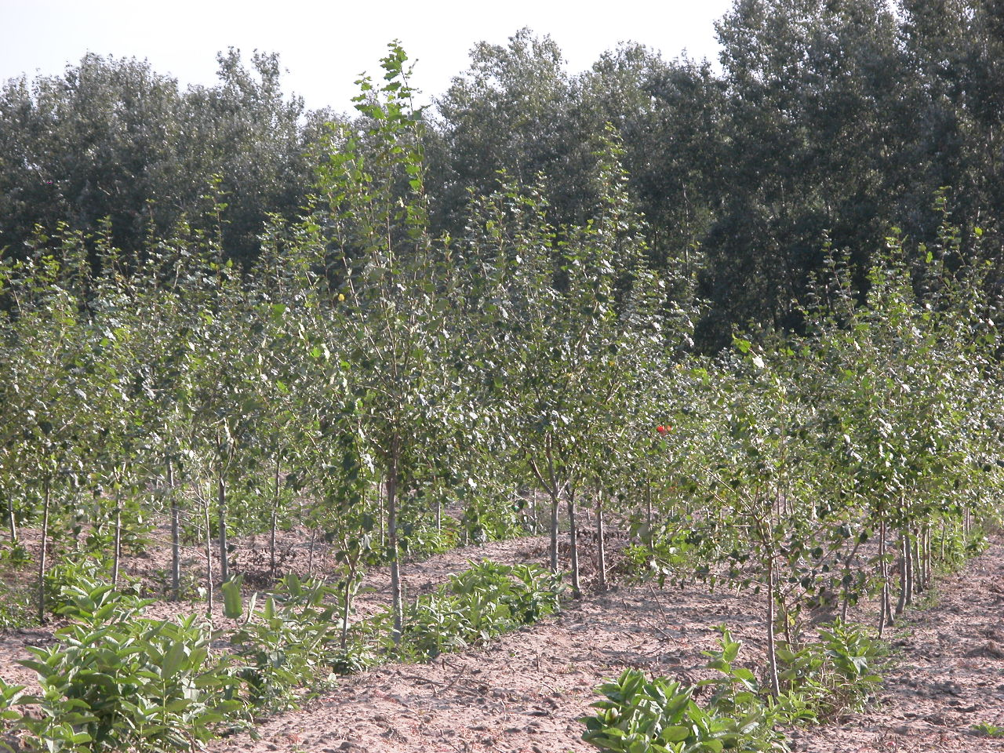
Klónok minősítése
Törzsminőség (törzsalak)
1 – egyenes, hengeres, a törzs teljes hosszában a koronában is végig követhető
2 – enyhén elhajló, többé-kevésbé szabályos, nem hiányos koronával
3 – síkgörbe, féloldalas koronával
4 – térgörbe, szabálytalan koronával
Növekedési erély
1 – kiváló növekedésű
2 – jó növekedésű
3 – közepes, kielégítő növekedésű
4 – gyenge, elmaradó növekedésű
Egészségi állapot
1 – teljesen egészséges fa
2 – többé-kevésbé egészséges fa, kisebb károsodással
3 – károsodott, de nem száradó fa
4 – beteg, kiszáradt

Slide 9
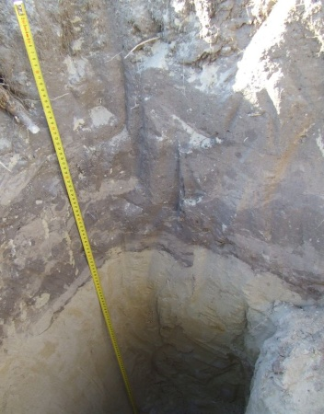
Fajtakiválasztó klónkísérlet értékelése Kecskemét, Csalános
Az erdőrészlet termőhelytípus-változata:
Erdőssztyepp klíma, többletvízhatástól független, sekély termőrétegű, humuszos homoktalaj.

Slide 10
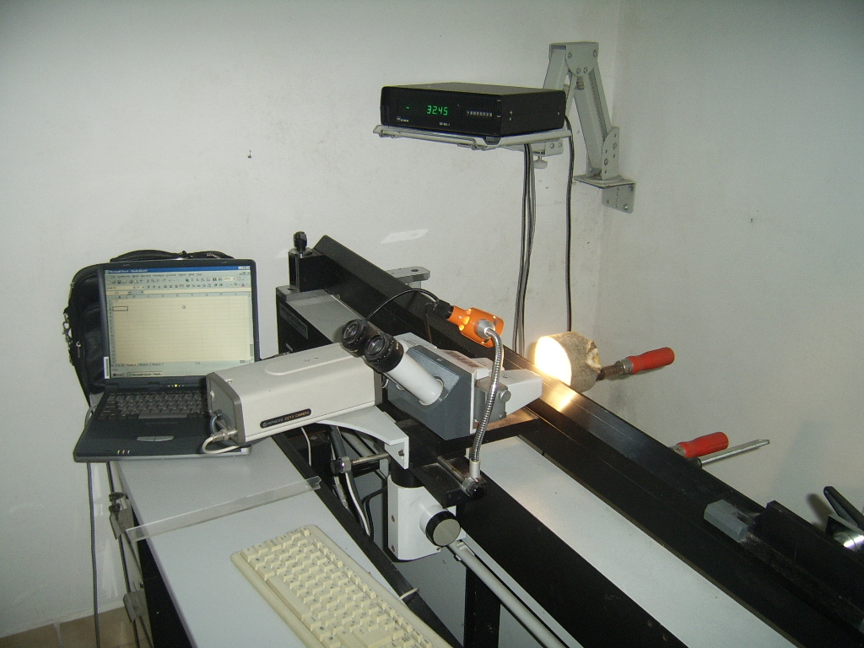
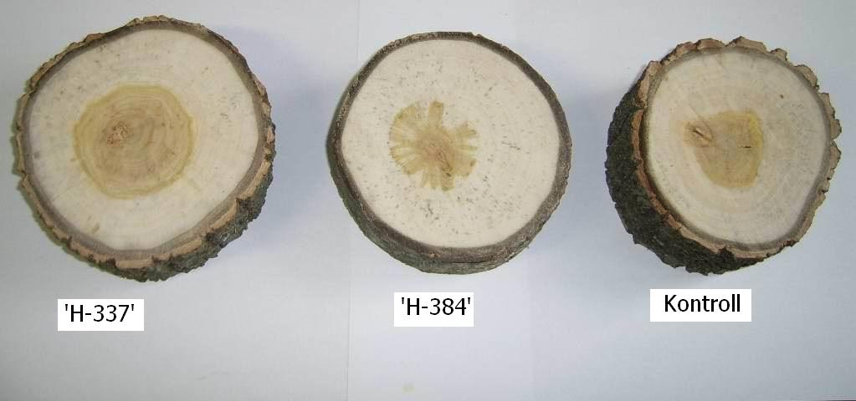
Évgyűrűelemzés
Digitalopositiometer Type 2 analizátor
OPTON optikai rendszer
HITACHI CCTV mikroszkóp

Slide 12
Fehér (Leuce-) nyár klónok fatermési és törzsminőség adatai 6 éves korban
(Kecskemét, Csalános, 2009).

Slide 13
Leuce-nyár klónok fatermési és törzsminőségi adatai 8 éves korban
(Kecskemét-Csalános, 2011)
Klón neve | Átlagos magasság (m) | % | Átlagos mellmagassági átmérő (cm) | % | Átlagfa-térfogat (dm³) | % | Törzsminőség (1-4)
H-325 | 8,05 | 111 | 7,40 | 102 | 25,8 | 102 | 2,14
H-337 | 10,95 | 151 | 9,44 | 130 | 51,3 | 202 | 1,33
H-384 | 8,84 | 122 | 9,08 | 125 | 37,9 | 149 | 1,61
H 425-4 | 7,66 | 106 | 7,82 | 108 | 26,6 | 105 | 1,91
Kontroll FRNY | 7,24 | 100 | 7,26 | 100 | 25,3 | 100 | 2,28
SzD_{5%} | 2,07 |  | 2,11 |  | 21,2 |  | 0,52

Slide 14
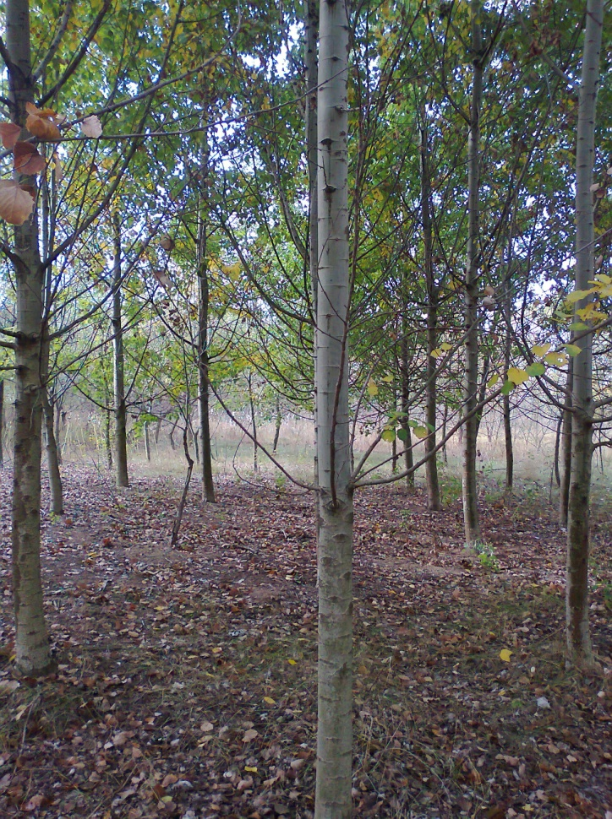
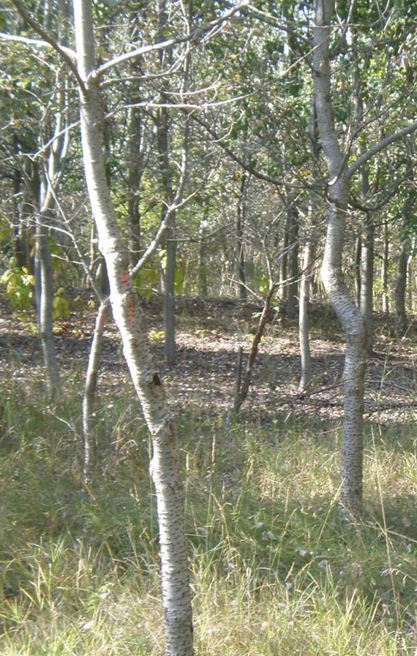
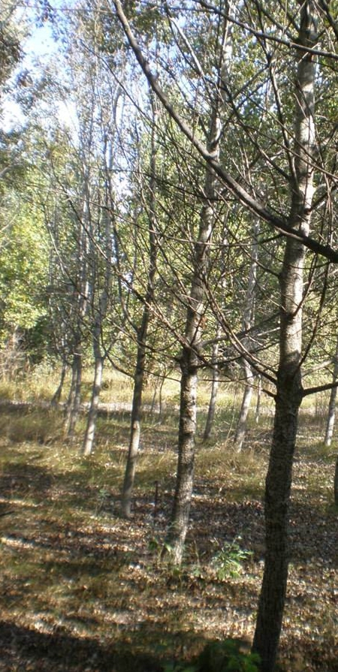
Kiváló törzsalakú H-337 jelű
Leuce- nyár klón
(Kecskemét –Csalános, 2011)
Gyenge törzsminőségű közönséges fehér nyár parcella egy részlete
(Kecskemét-Csalános, 2011)
Jó törzsalakú H-384 jelű
Leuce-nyár klón
(Kecskemét-Csalános, 2011)

Slide 15
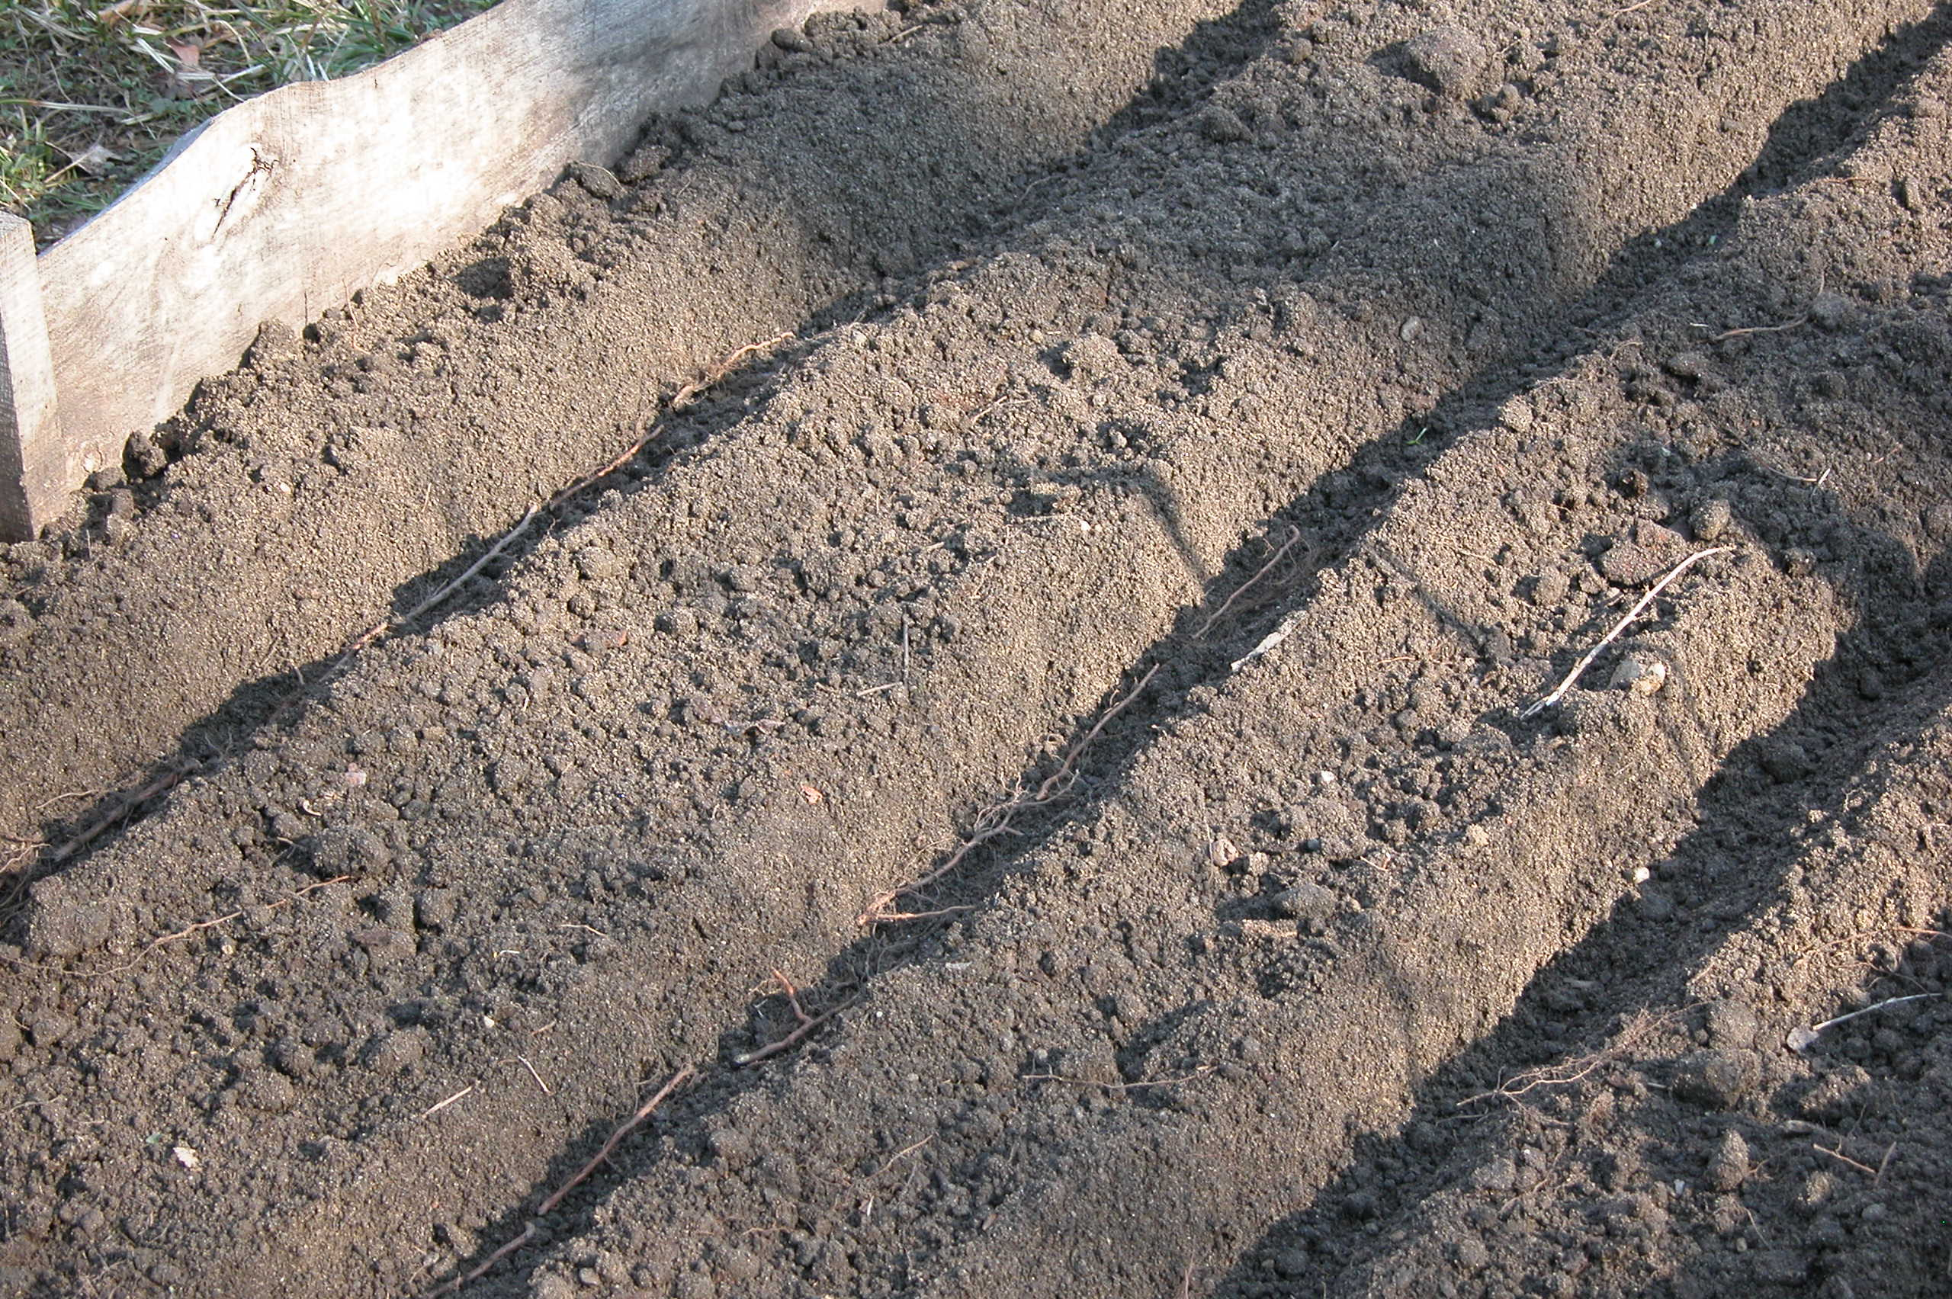
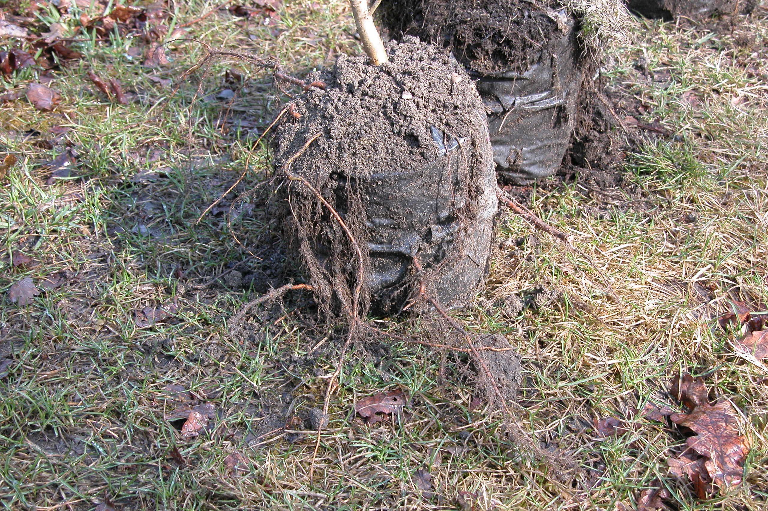
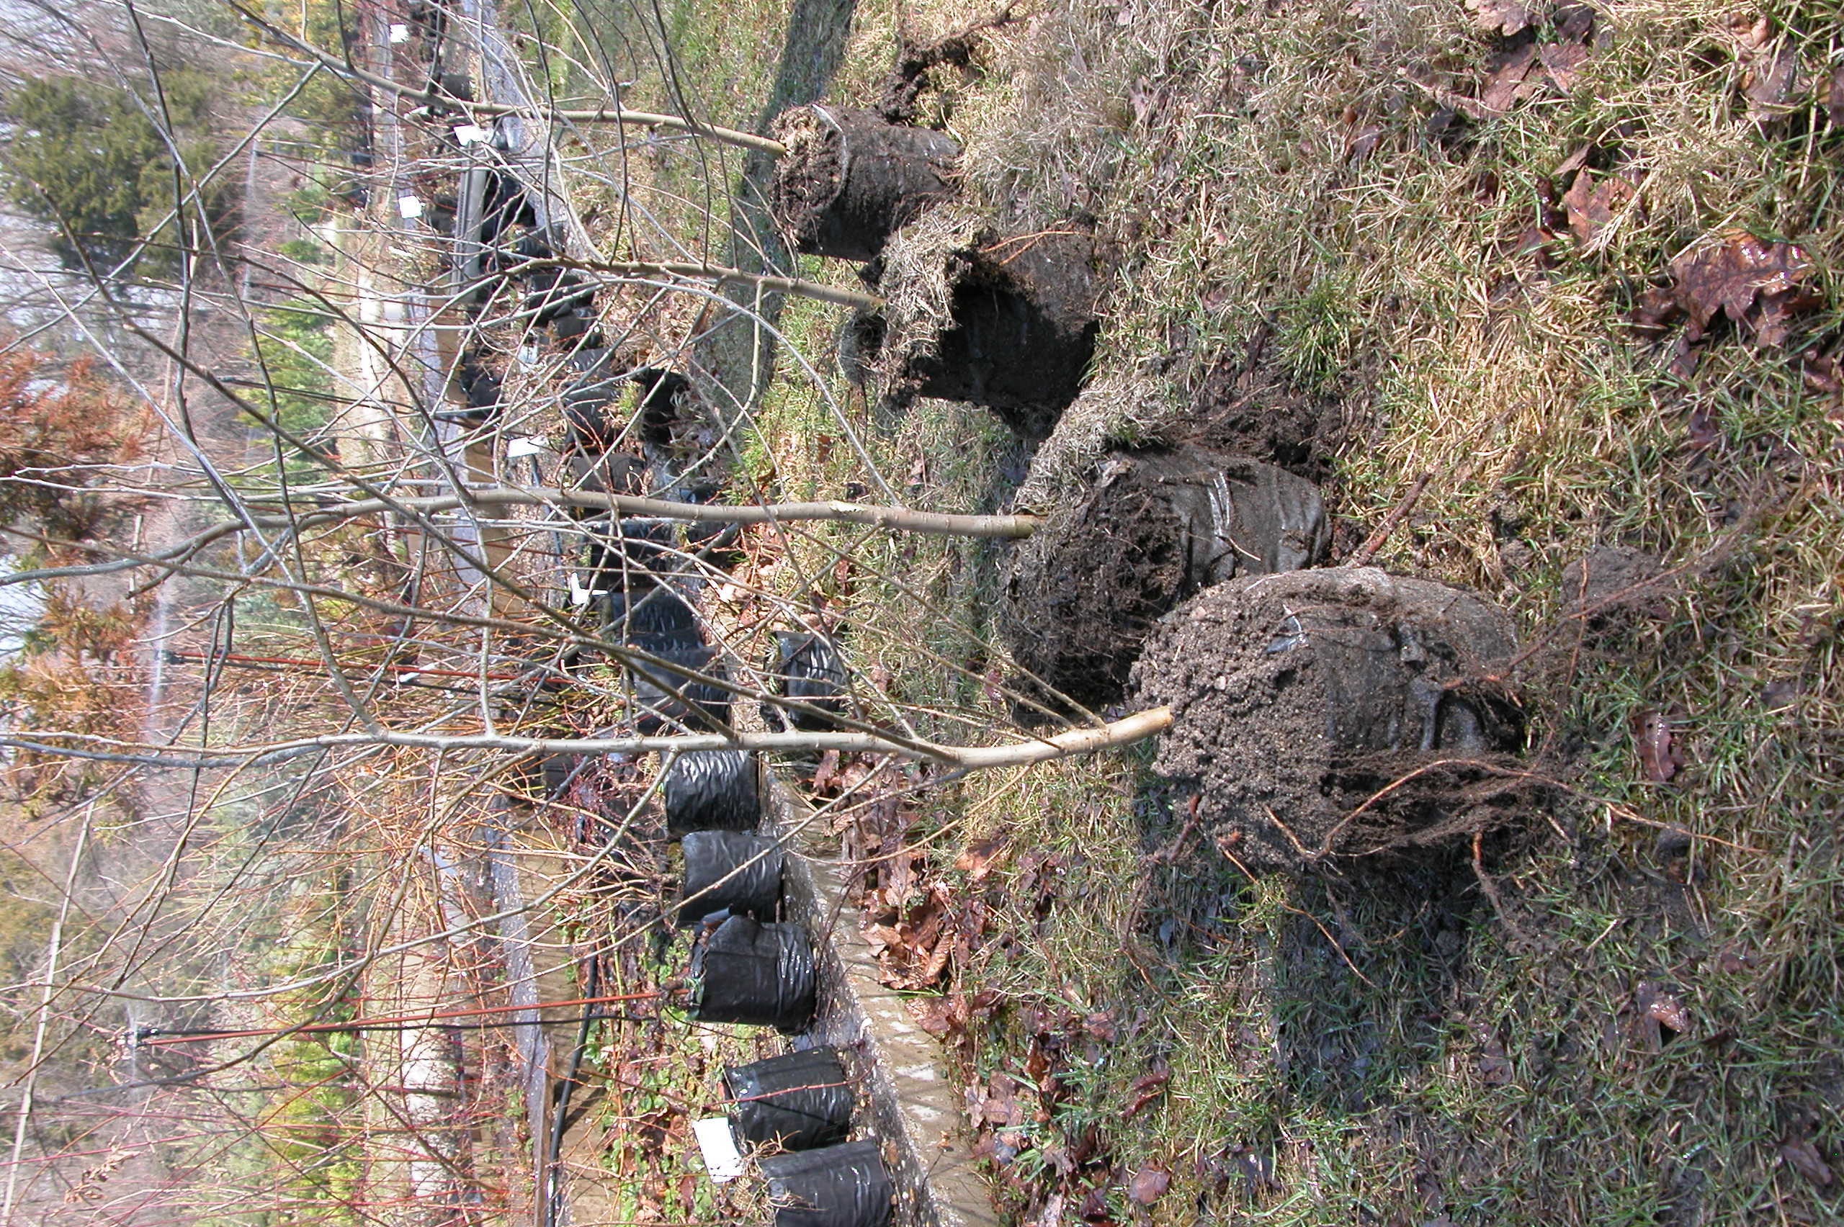
Vegetatív szaporítás (gyökeresedési) vizsgálatok

Slide 16
Vegetatív szaporítás (gyökeresedési) vizsgálatok
‚VILLAFRANCA’ (I-58/57)
Termesztő közegként legjobban bevált a perlit és a homok 1-1 arányú keveréke. A két ígéretes klón esetében az INCIT-8 serkentő anyagot (hatóanyaga: alfa-naftil-ecetsav; NES-0,8%) használtuk. A 12 cm-es félfás- és gyökérdugványokat tövi részükön 1-2 cm-es hosszban a serkentőanyagba mártottuk be dugványozás előtt, s így raktuk a termesztő közegbe.
Az elvégzett vizsgálatok alapján az említett serkentőszer hatása csak a félfás dugványozás estében volt kimutatható a ’H-337’ jelű klónnál, + 12 %-os gyökeresedési többlettel. A további kísérletes munkák feladata lesz annak megállapítása, hogy az alkalmazható, gyökeresedést serkentő szerek szignifikáns eltéréssel fajta-, illetve klónspecifikusak-e.
A fehér nyár szaporítható oltással és szemzéssel is. Ezeket az eljárásokat elsősorban értékes törzsfák oltványkészítésére, illetve más vegetatív eljárással nem szaporítható értékes klónok elszaporítására alkalmazzák.

Slide 17
Vegetatív szaporítás (gyökeresedési) vizsgálatok
Borovics A. – Benke A. – Csintalan Zs. (2009): Hazai nyárak populációgenetikai és élettani vizsgálata az erdészeti célú felhasználás fejlesztése céljából. OTKA Zárójelentés, 2009.
őshonos nyárak összehasonlító növényfiziológiai vizsgálata
nem-strukturális szénhidrát tartalom
auxin kezelések, auxin transzport gátlása
etilénszintézis, etilén szint

Slide 18
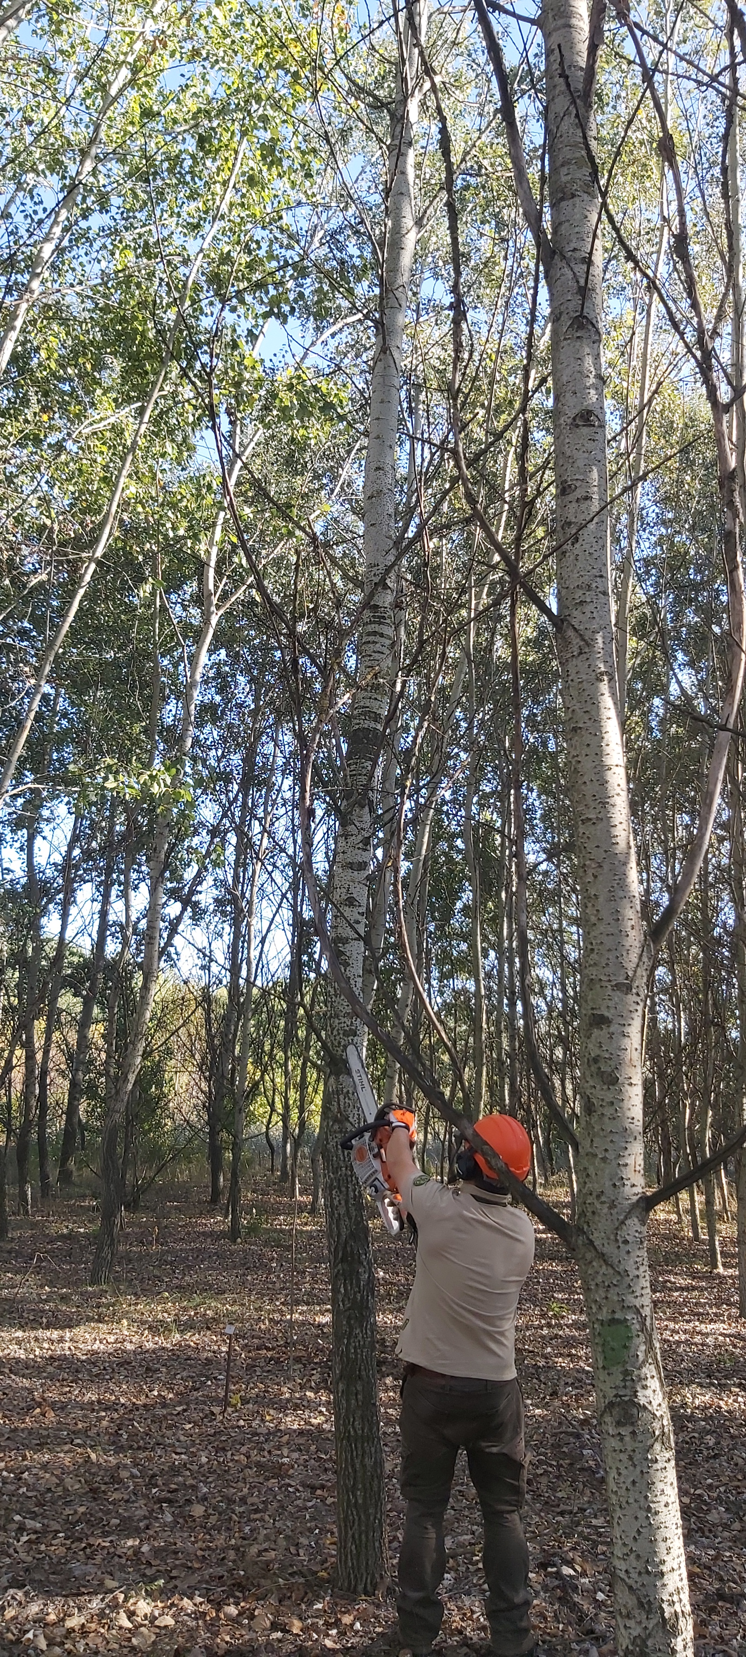
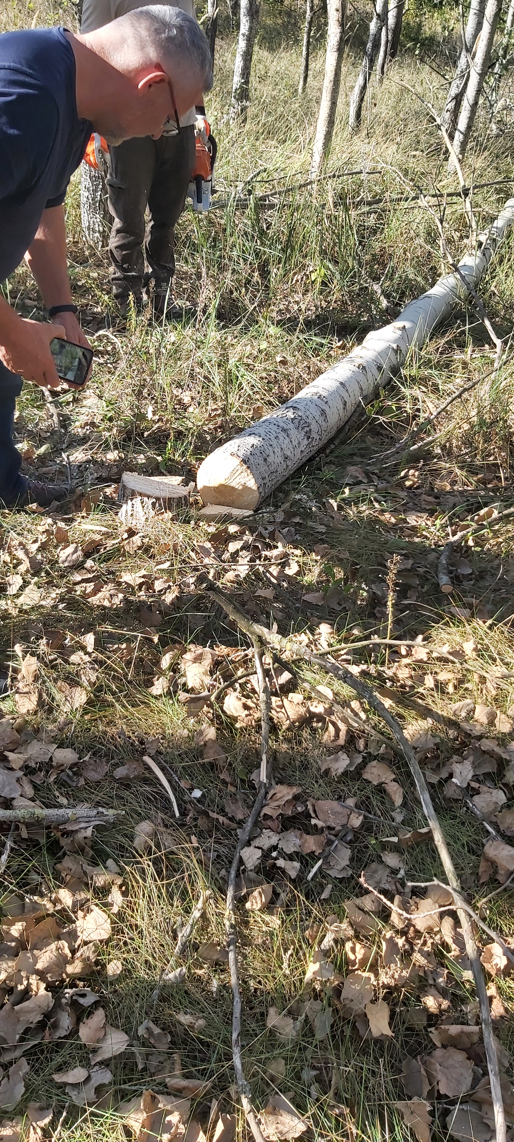
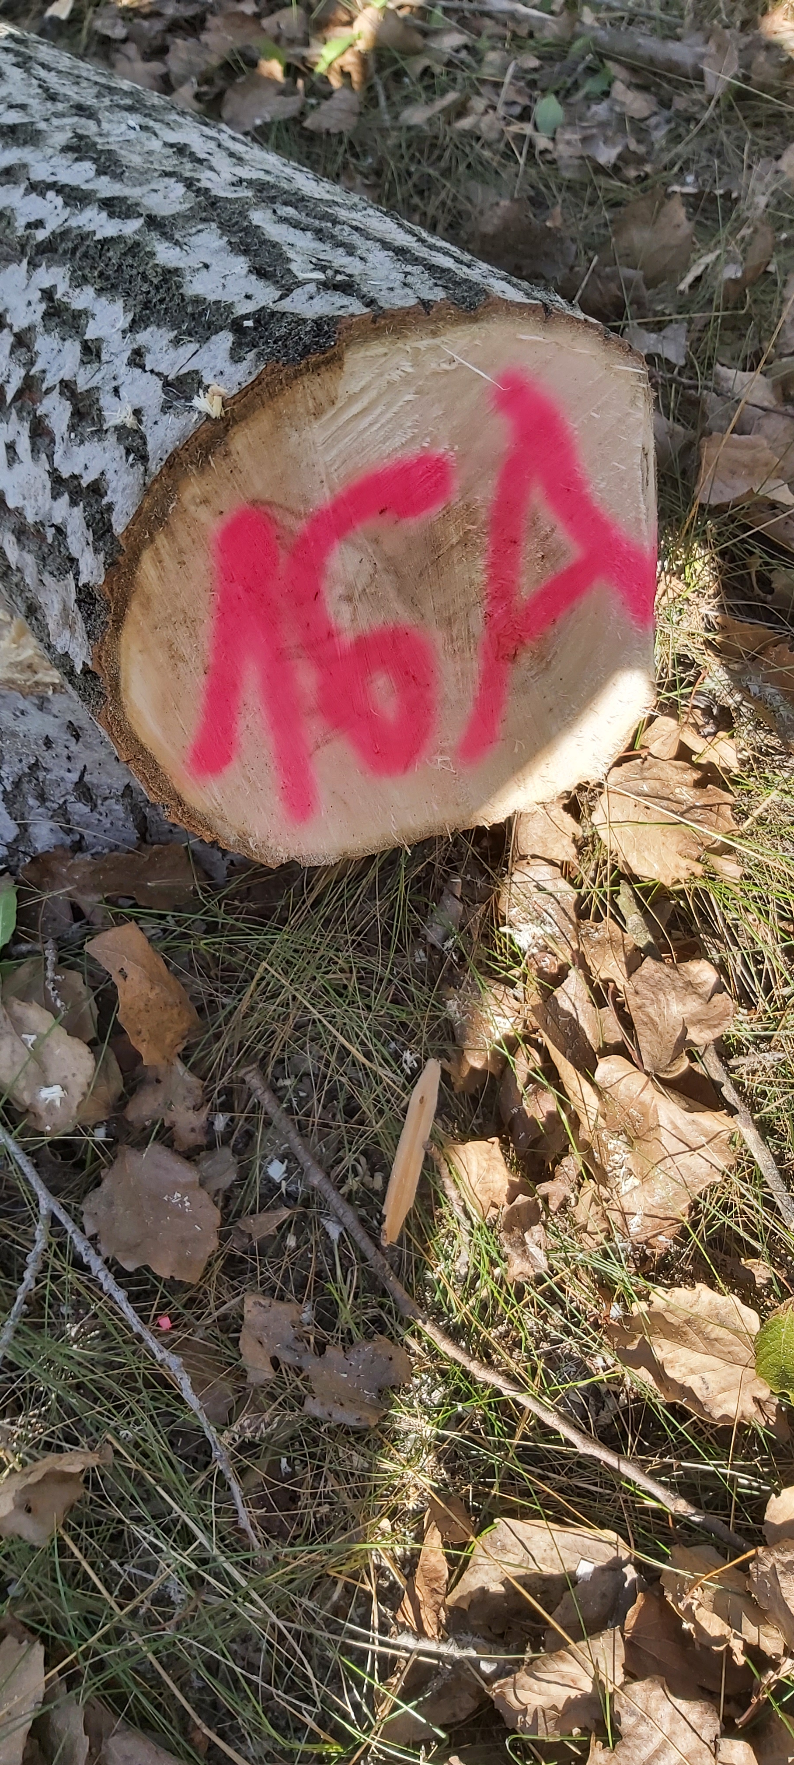
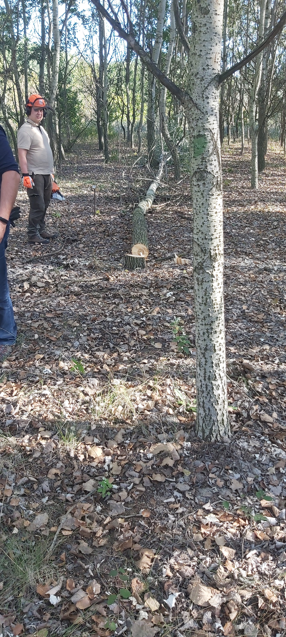
Faanyag-minőségi vizsgálatok

Slide 19
Faanyag-minőségi vizsgálatok
A korábban vizsgált 8 klón juvenilis-határa a rosthosszúság-vizsgálatok alapján jellemzően 16-17 év (Demjén et al. 2020). Mindkét újonnan vizsgált Leuce-klón 19 éves, ennek megfelelően a kéreghez közeli részekből vett 20x20x30 mm méretű (HxSxR) mintatestek érettfaként lettek kezelve (a kéreg alatti 3 évgyűrűt kihagyták a mintakészítés folyamán). A minták a mellmagassági törzsszakaszból származnak. A B25 és B31 klónoknál 10-10 db mintából származnak az eredmények, 0% nedvességtartalomra történő átszámítást követően. A nyomóvizsgálati eredmények 12% nedvességtartalomra vonatkoznak minden esetben, a B25 és B31 klónoknál magasabb nedvességtartalomról átszámítva.

Slide 20
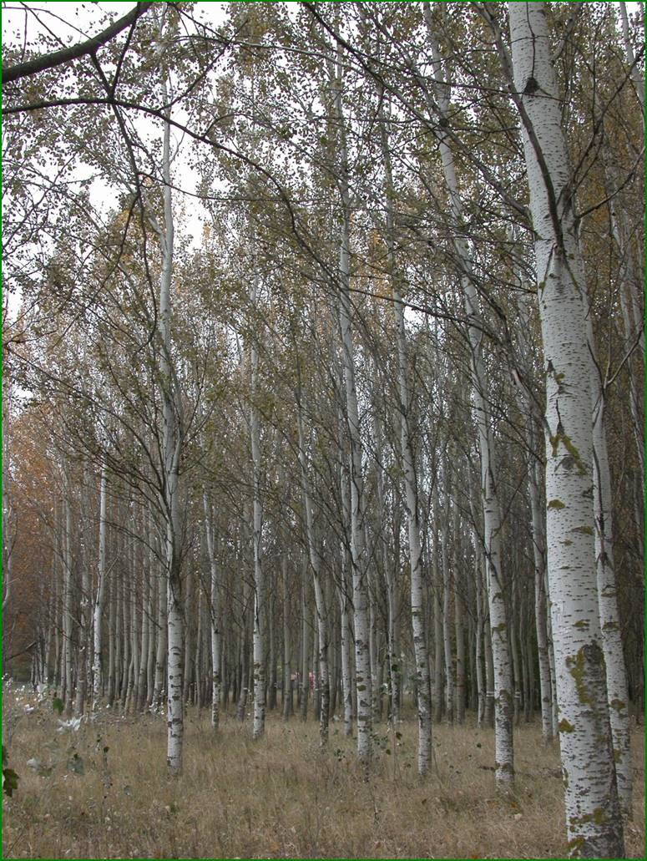
Kutatási együttműködés bemutatása
Kedvezőtlen termőhelyeken alkalmazható ígéretes Leuce-nyár klónok vegetatív szaporítási eljárásának kidolgozása EIP-Innovációs operatív csoportok létrehozása és az innovatív projekt megvalósításához szükséges beruházás támogatása (VP3-16.1.1-4.1.5-4.2.1-4.2.2-8.1.1-8.2.1-8.3.1-8.5.1-8.-8.5.2-8.6.1-17)

Slide 21
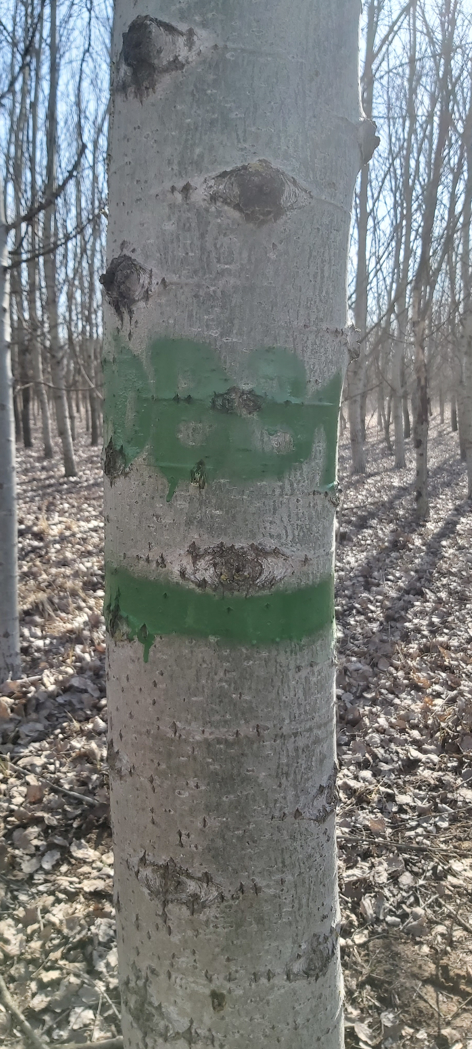
A projekt célja
Ígéretes Leuce-nyárak vegetatív szaporíthatóságának és faipari célokra való alkalmasságának vizsgálata üvegházi, csemetekerti és üzemi kísérleti (iparifa-ültetvények) körülmények között.
Alapvető célunk minél több olyan klón kiválasztása, illetve előállítása, amelyek olyan hasznos és szükséges tulajdonságokkal rendelkeznek, amelyeket a nyárfatermesztés és a faipar igényel.

Slide 22
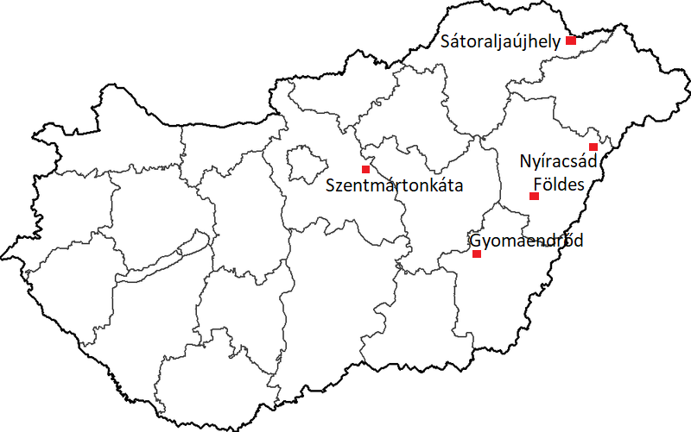
Elért eredmények ismertetése
A kísérleti ültetvények megvalósítási helyszínei
5 különböző adottságú erdészeti kistáj
Földes Külterület 0182/10 LAYM8315
Nyíracsád Külterület 0405/49 LXV5XT15
Sátoraljaújhely Külterület 051/2 FKFATW15
Gyomaendrőd Külterület 01411/3 E16HCR15
Szentmártonkáta Külterület 083/4 QHLUUU16

Slide 23
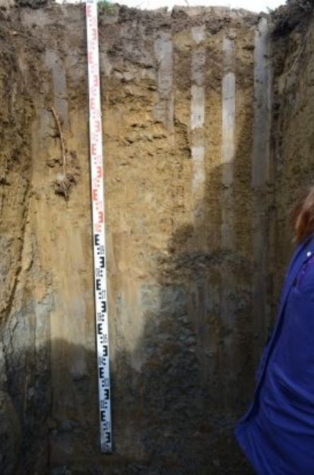
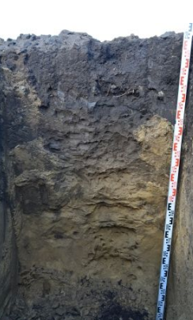
Termőhelyvizsgálat
Jellemzők | Szentmártonkáta | Gyomaendrőd | Földes | Sátoraljaújhely | Nyíracsád
Klíma | Erdőssztyepp | Erdőssztyepp | Erdőssztyepp | Cseres-Kocsánytalan tölgyes | Erdőssztyepp
Hidrológia | Többletvízhatástól független | Többletvízhatástól független | Többletvízhatástól független | Változó vízhatás | Többletvízhatástól független
Termőréteg vastagsága | Sekély/közepes | Sekély/Közepes | Igen mély | Igen mély | Sekély/Közepes
Fizikai talajféleség | Homok | Homok | vályog | agyagos vályog | Homok
Humusztartalom a termőrétegben [%] | 1,07-0,99 gyengén humuszos/0,54-0,17 humuszban szegény | 1,07-0,99 gyengén humuszos/0,54-0,17 humuszban szegény | 2,96-0,57 igen jó | 3,08-0,92 igen jó | 1,07-0,99 gyengén humuszos/0,54-0,17 humuszban szegény
Ajánlható célállomány | KST, FNY, A | KST, FNY, A | KST, A, FNY, NNY | KTT, FNY, FFÜ, NNY | KST, FNY, A
Genetikai talajtípus | karbonátos csernozjom jellegű homoktalaj | szolonyeces réti talaj | karbonátos réti csernozjom | öntés réti talaj | karbonátos humuszos homoktalaj

Slide 24
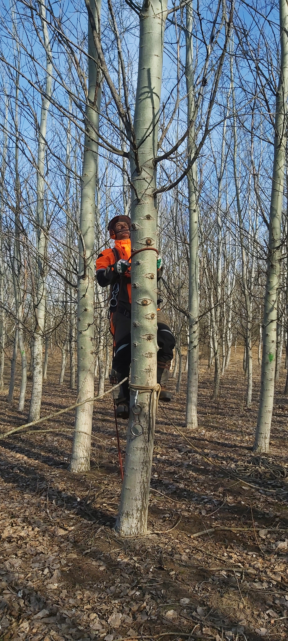
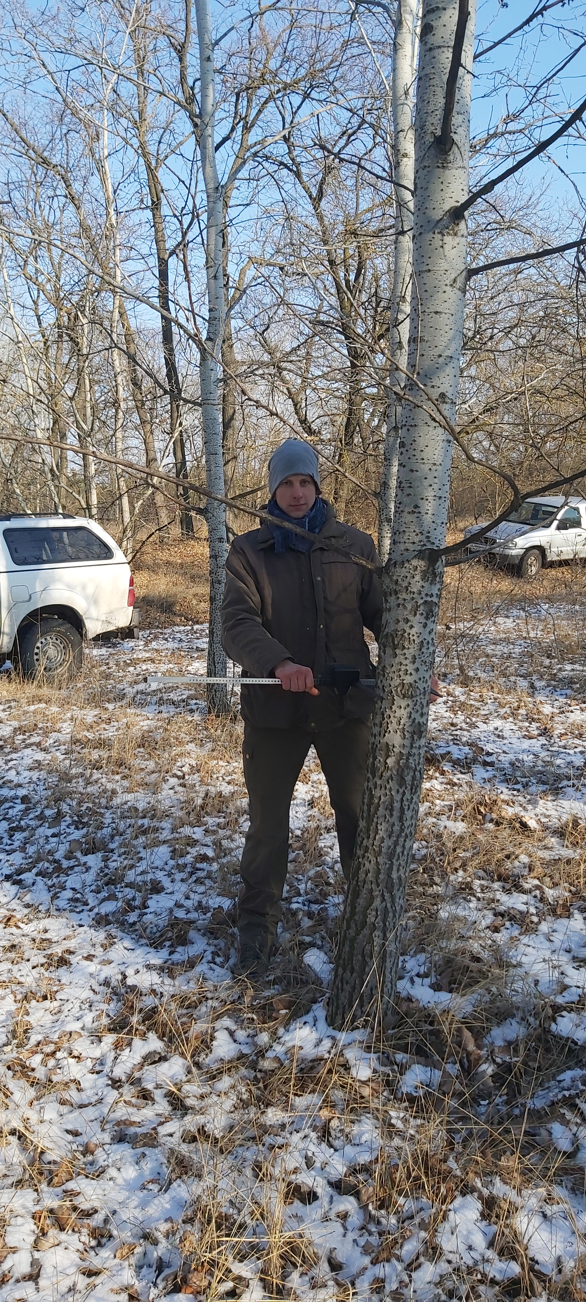
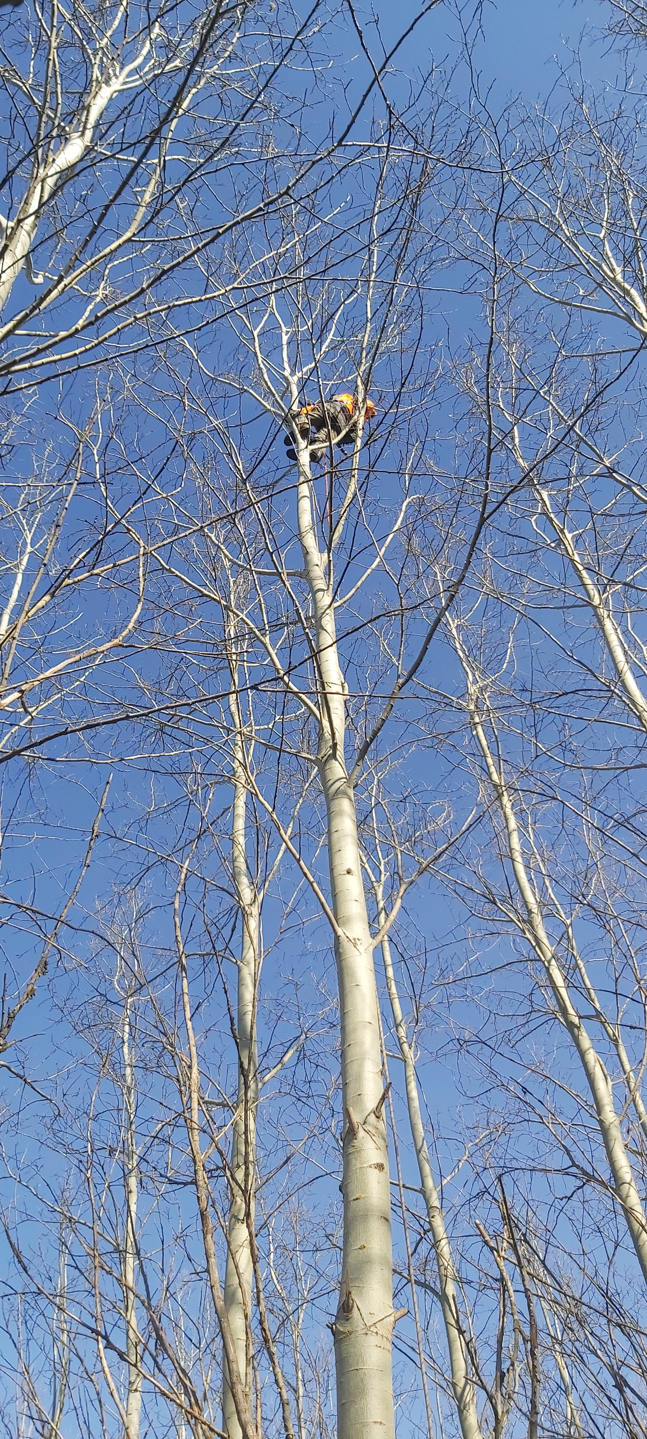

Slide 25
Leuce-nyár klónok fatermési adatai 18 éves korban
(Kecskemét-Csalános, 2021)

Slide 26
Leuce-nyár klónok fatermési adatai 18 éves korban
(Kecskemét-Csalános, 2021)
Klón neve | Átlagos magasság (m) | % | Átlagos mellmagassági átmérő (cm) | % | Átlagfa-térfogat (dm³) | %
H-325 | 16,24 | 102 | 14,56 | 103 | 147,64 | 99
H-337 | 20,86 | 131 | 17,06 | 120 | 234,03 | 157
H-384 | 15,63 | 98 | 13,44 | 95 | 118,47 | 79
H 425-4 | 16,60 | 104 | 12,05 | 85 | 93,78 | 63
Kontroll FRNY | 15,86 | 100 | 14,12 | 100 | 148,95 | 100

Slide 27
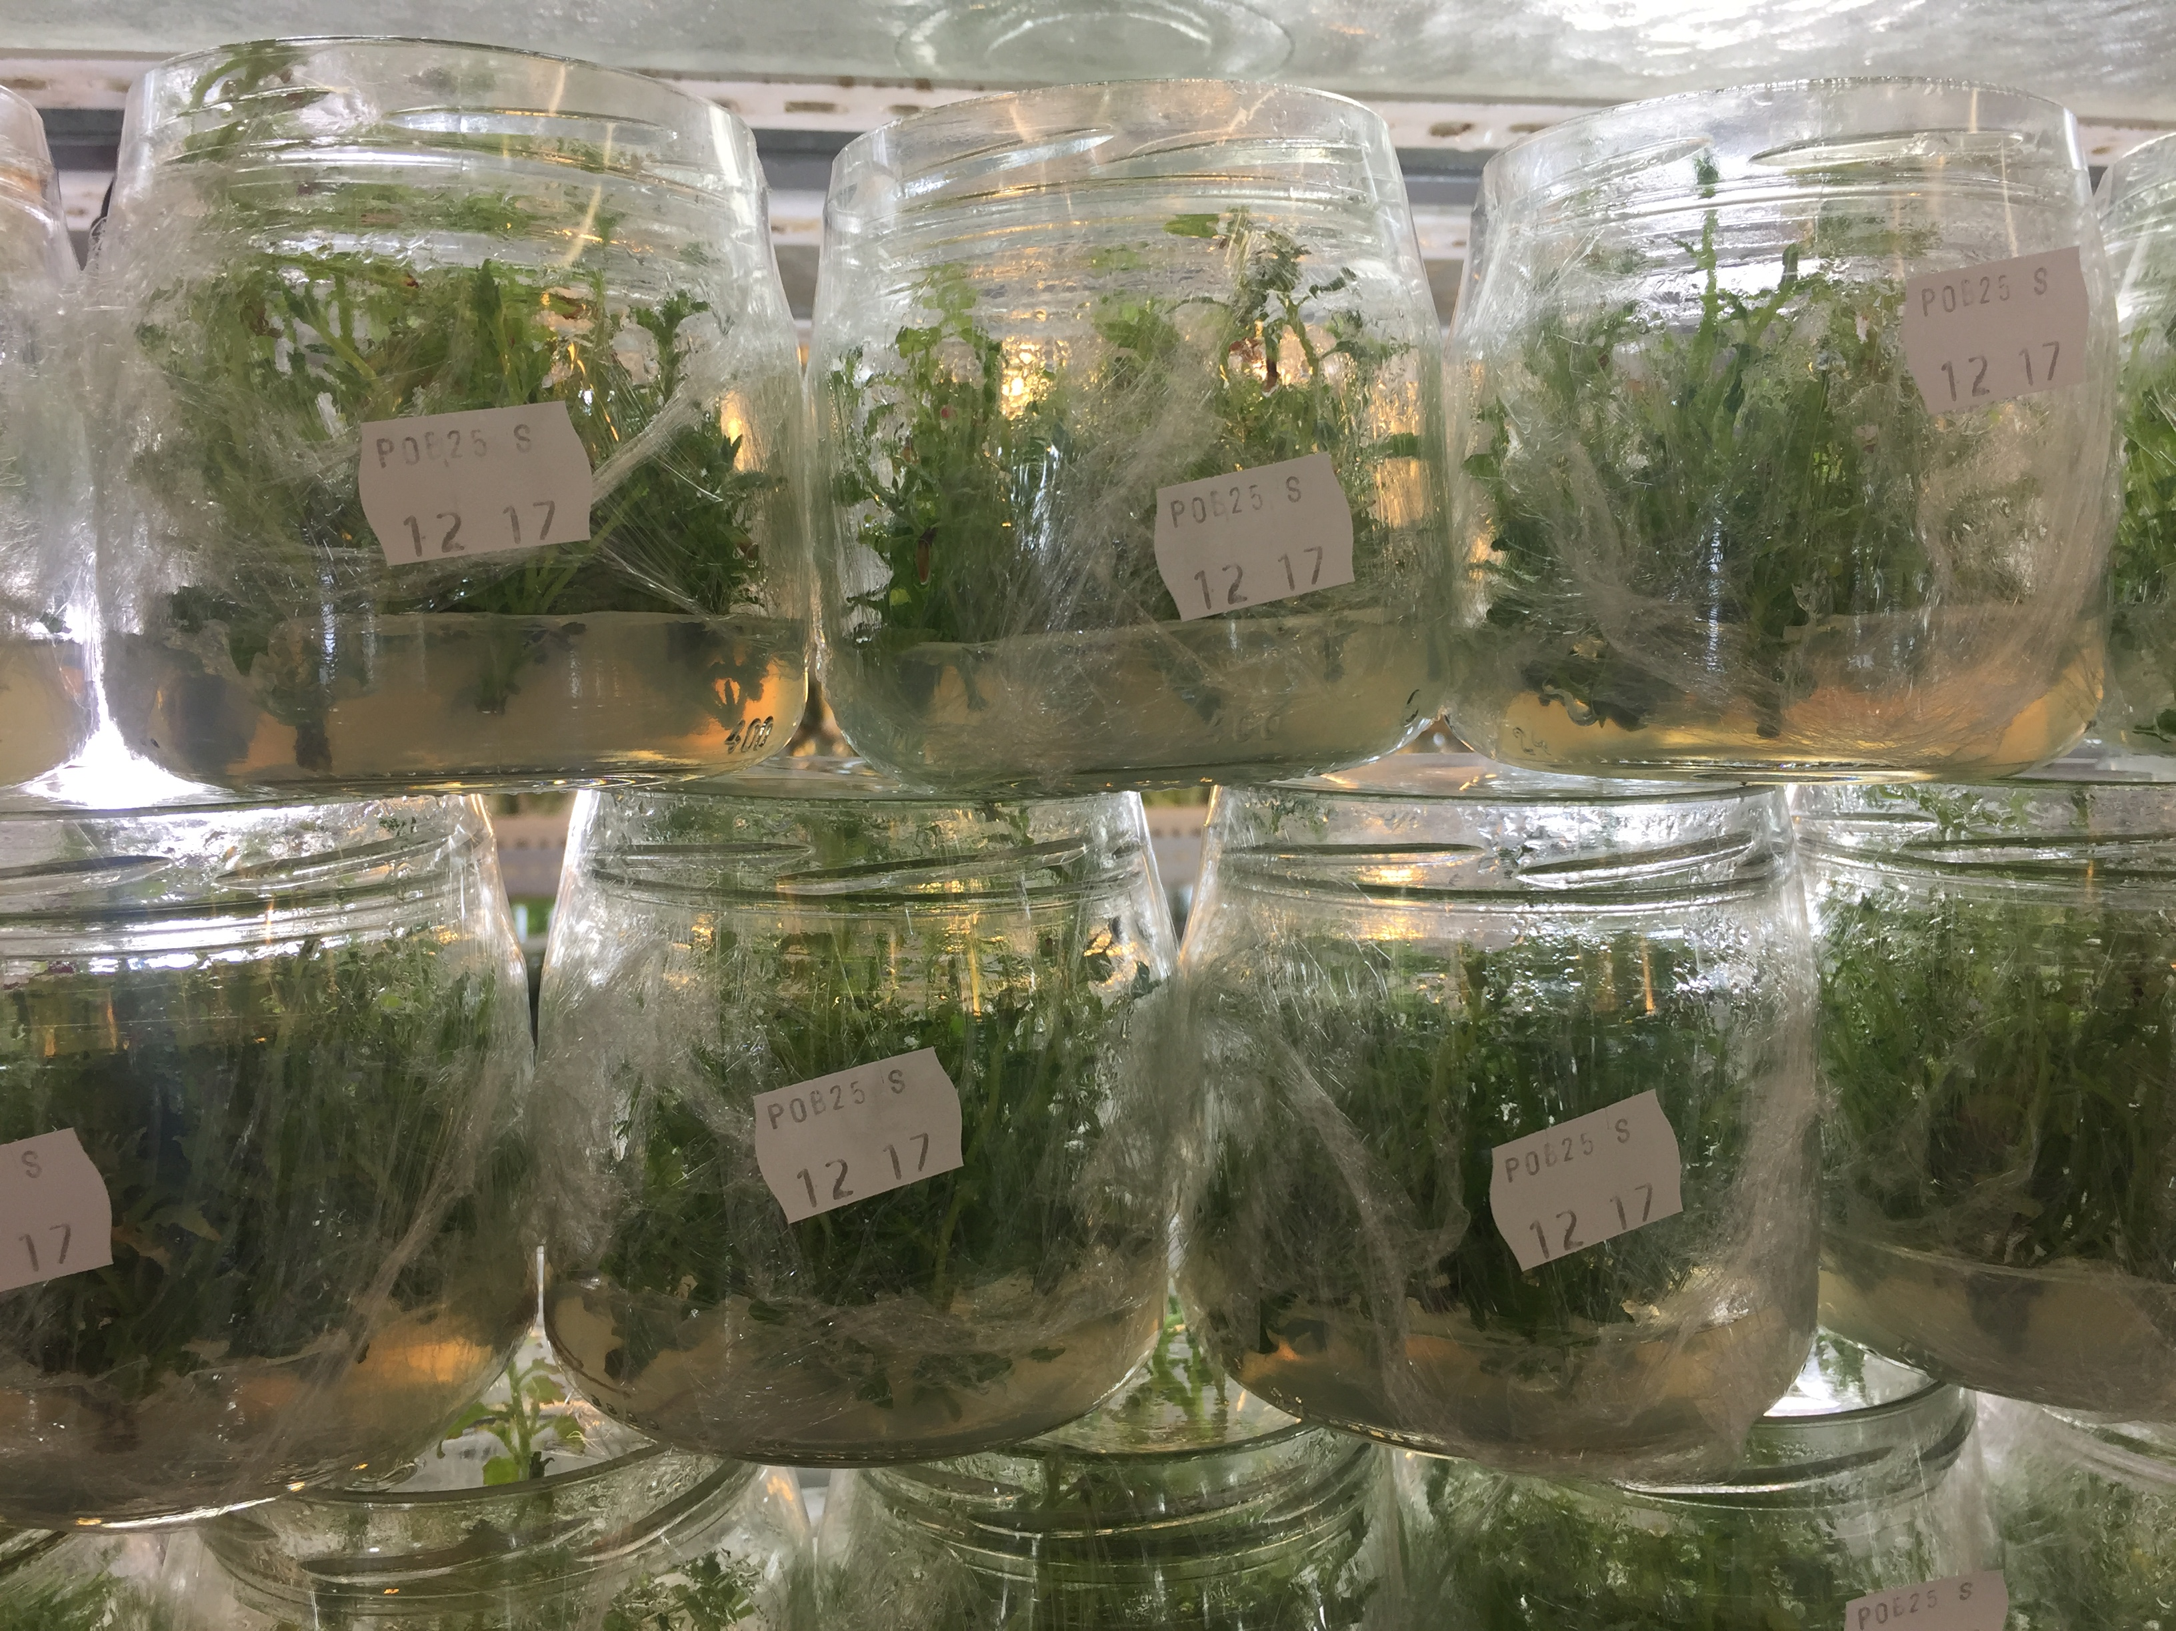
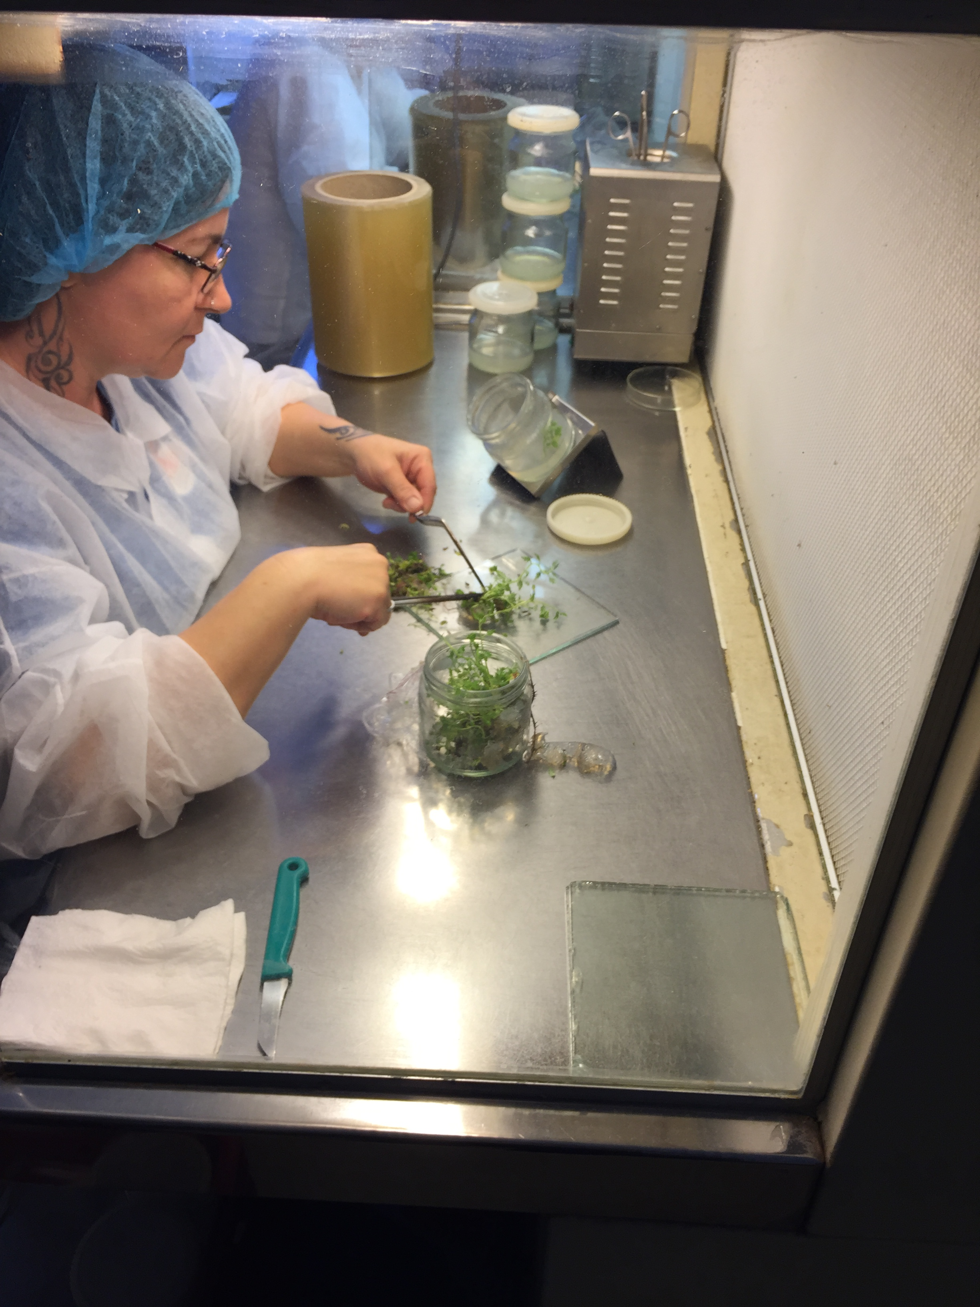
Leuce-nyár hajtások mikroszaporítása a szegedi FLORATOM Kft. laboratóriumában

Slide 28
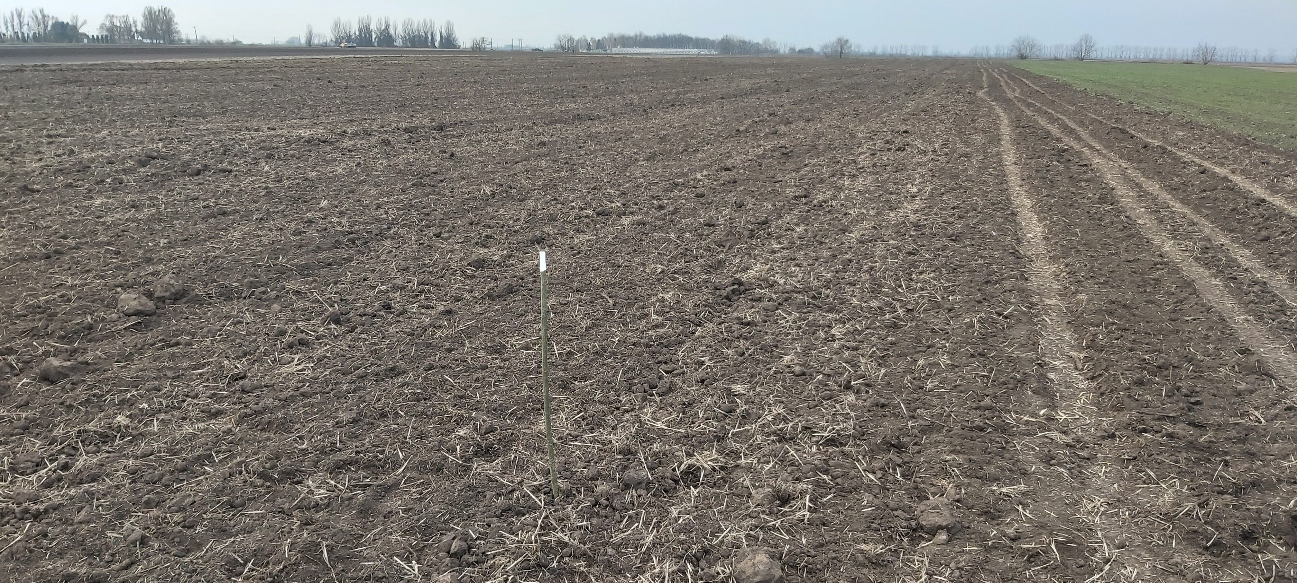
A kísérleti faültetvényekben telepített nyár és fűz klónok
Populus alba x Populus grandidentata cv.’H-337’
Populus alba x Populus grandidentata cv.’H-384’
Populus x euramericana cv. ’I-214’
Populus tomentosa
Populus alba
Salix alba cv. ’Express’
Földes 0182/10 hrsz. terület telepítési hálózatának kitűzése

Slide 29
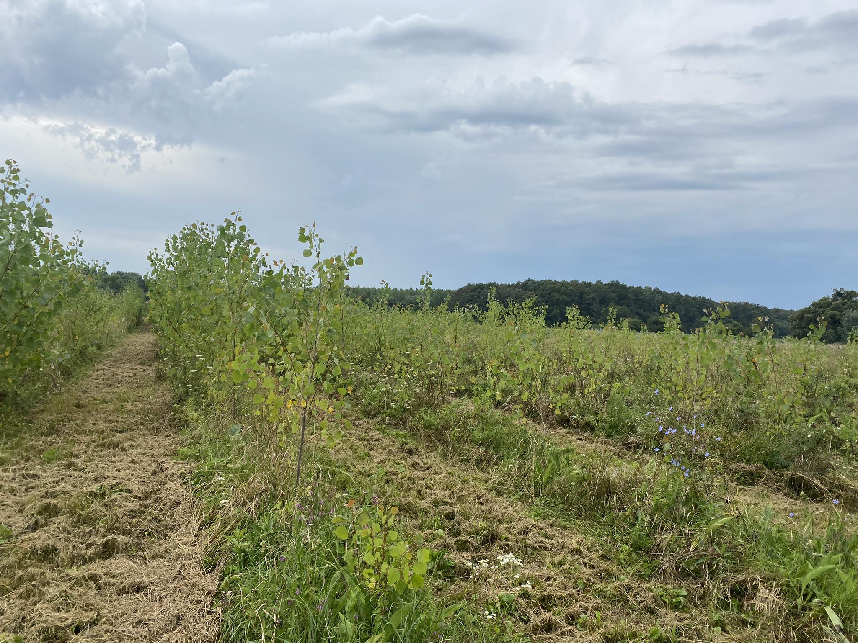
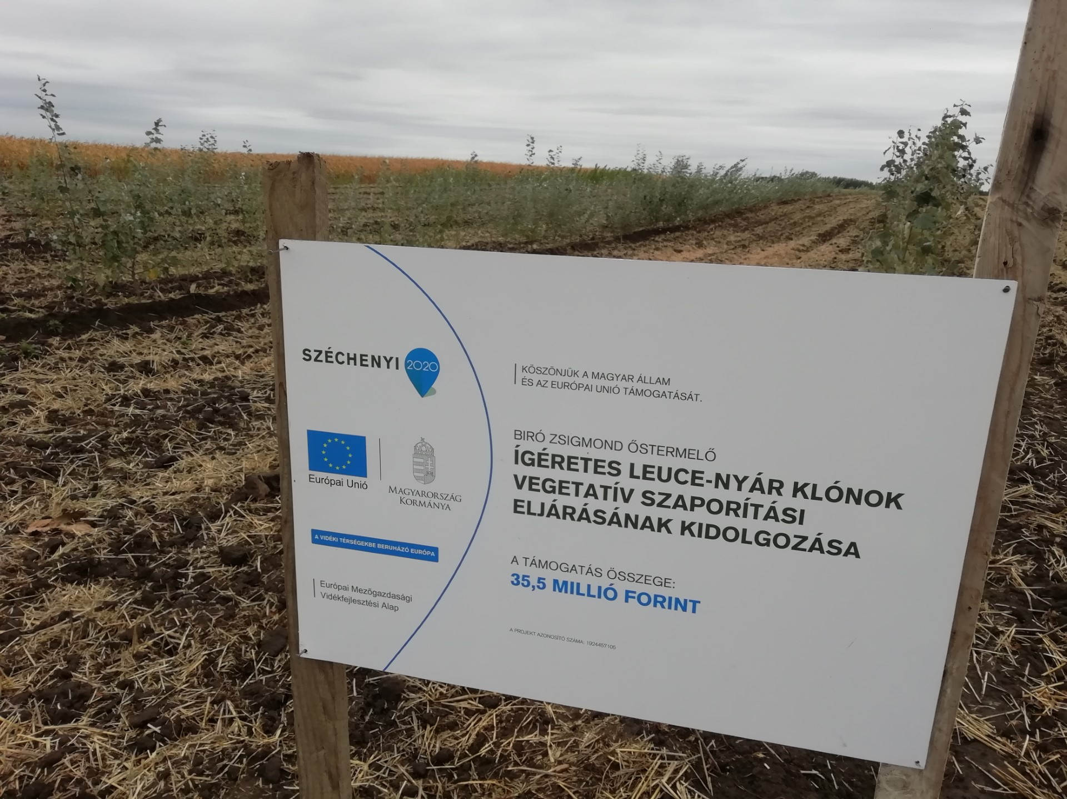
Földes
Sátoraljaújhely

Slide 30
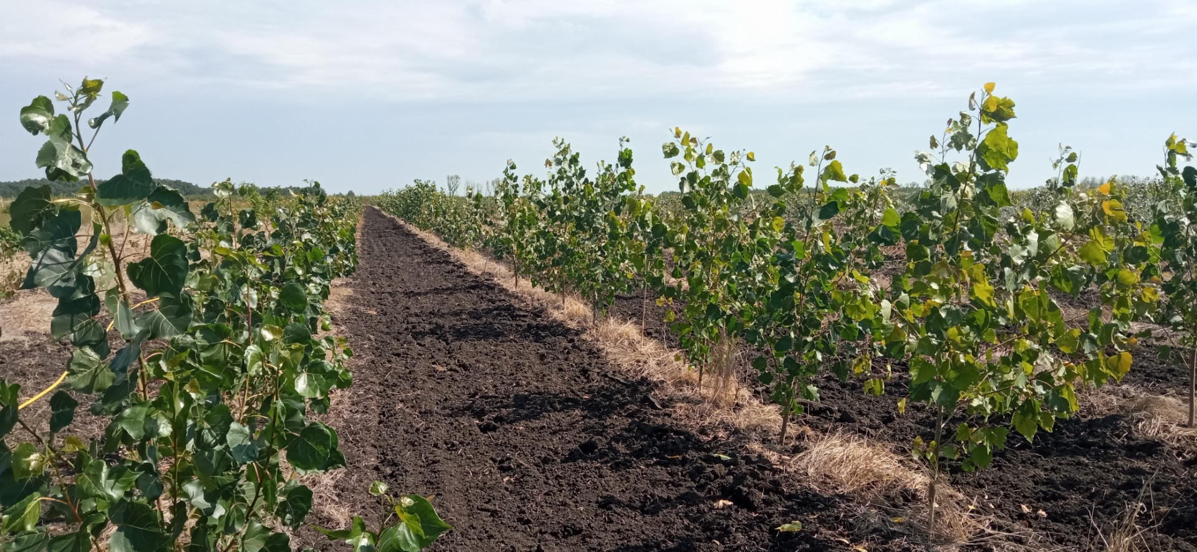
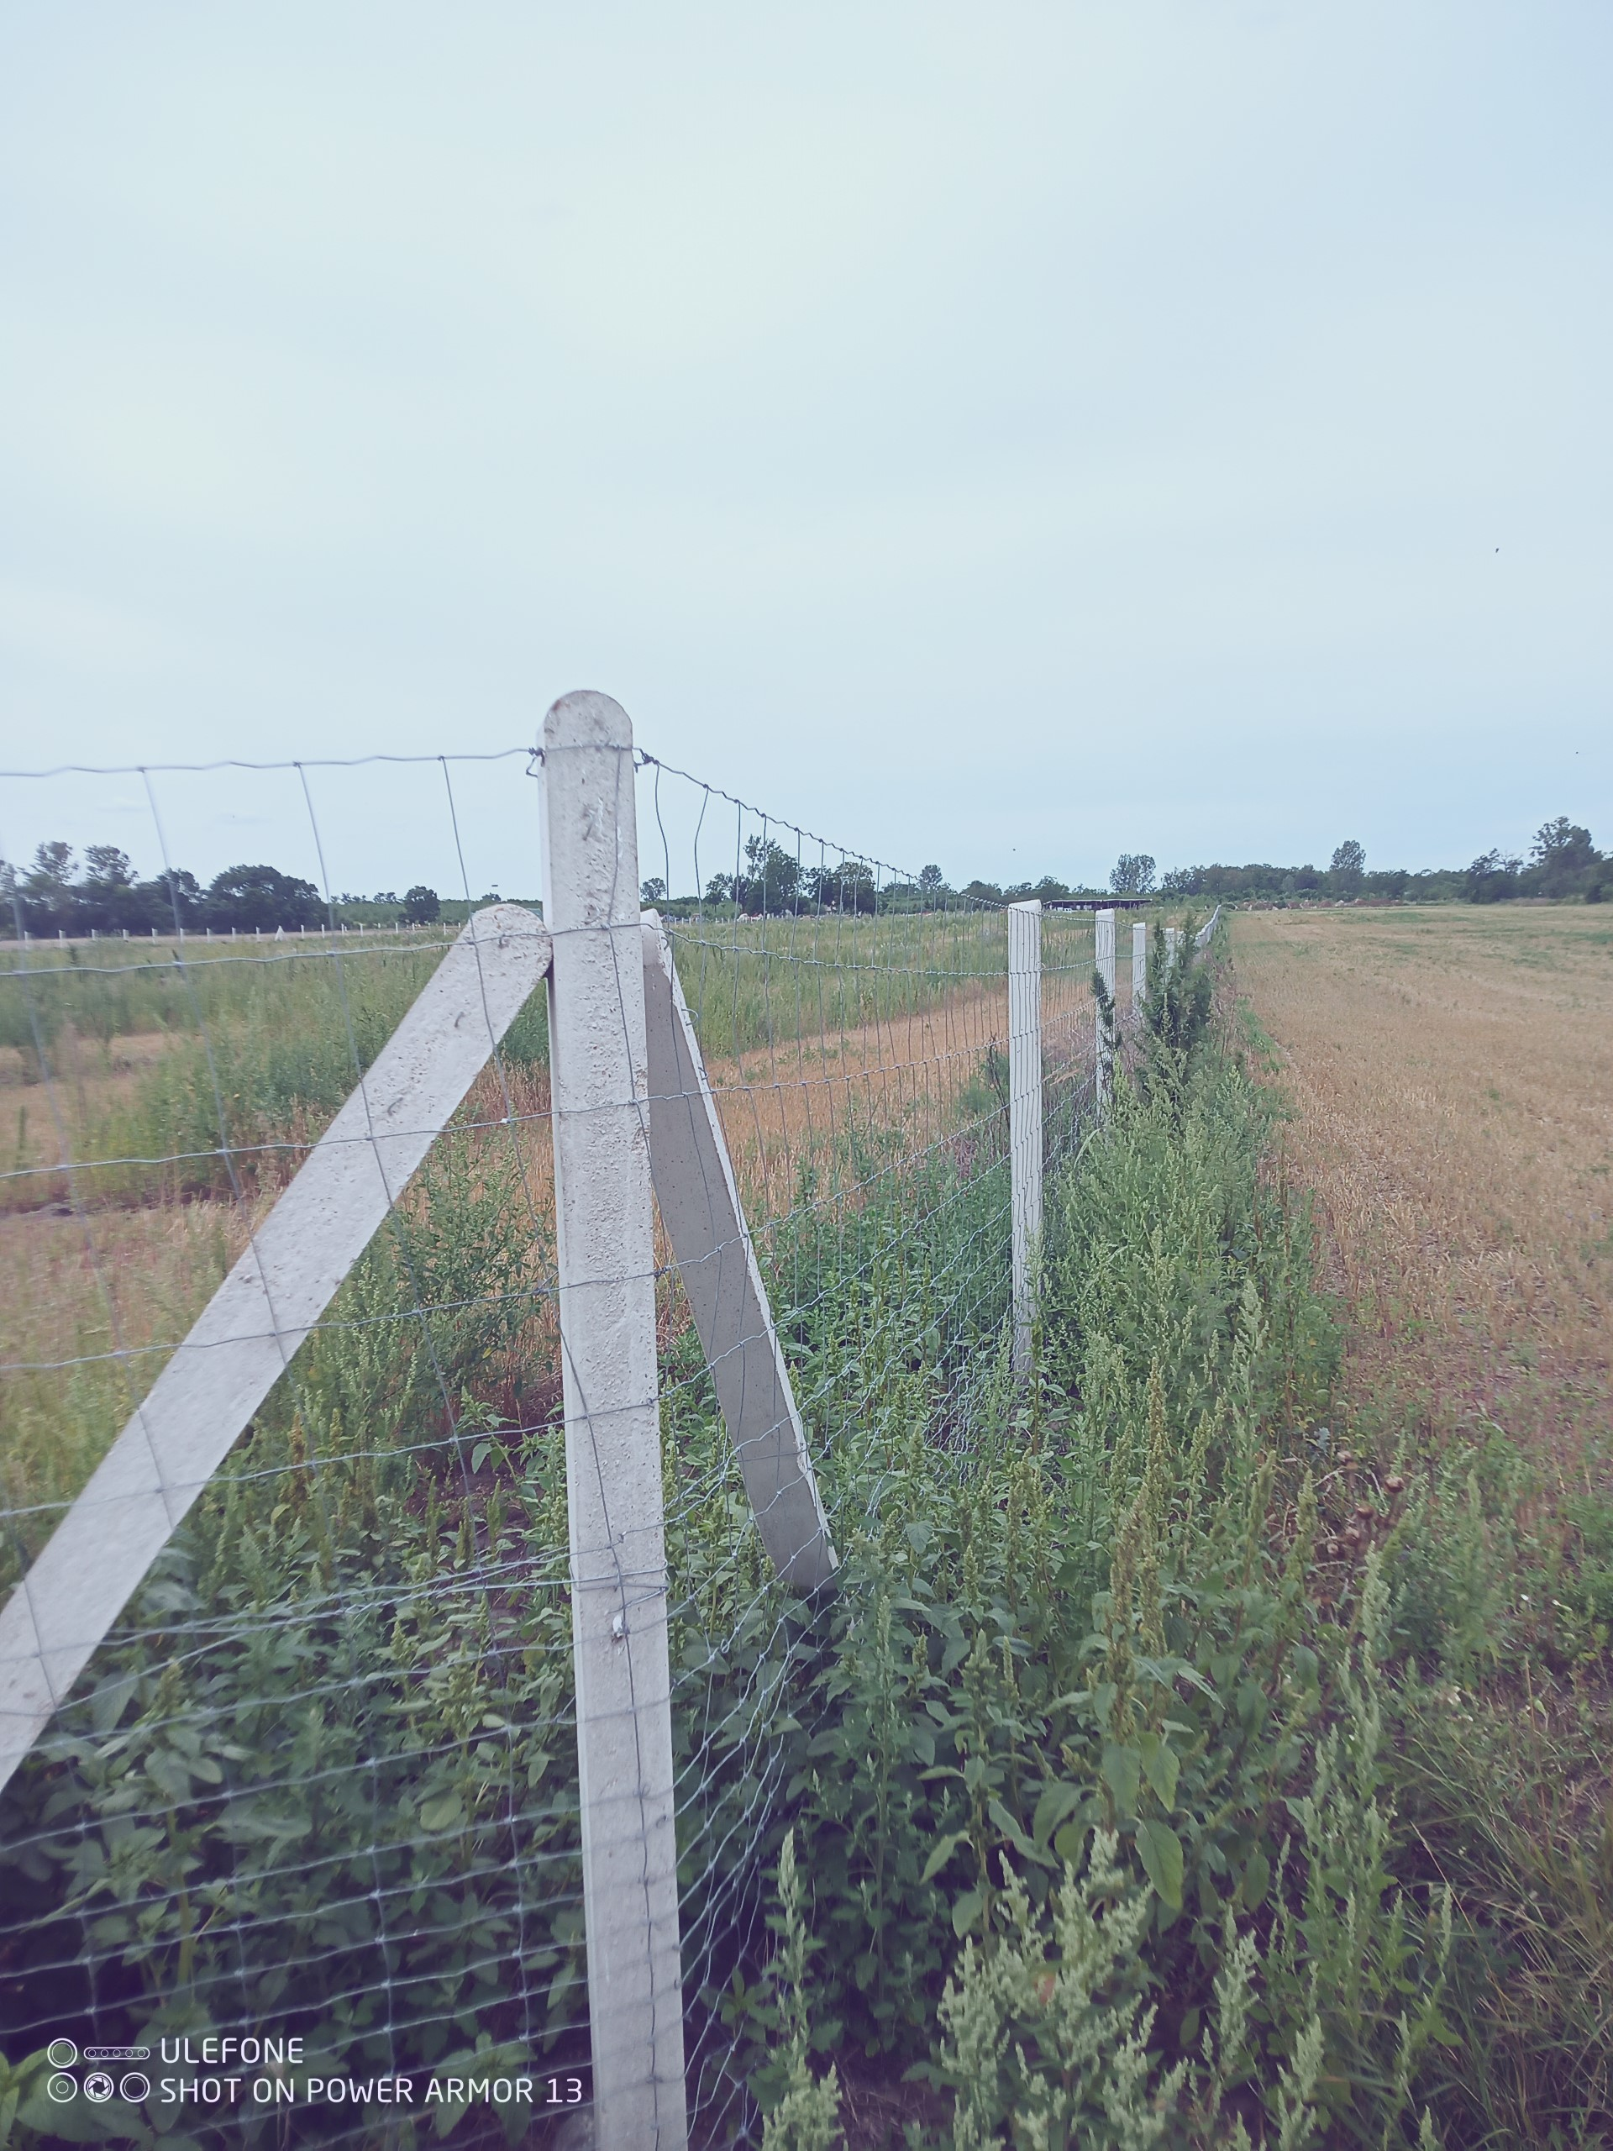
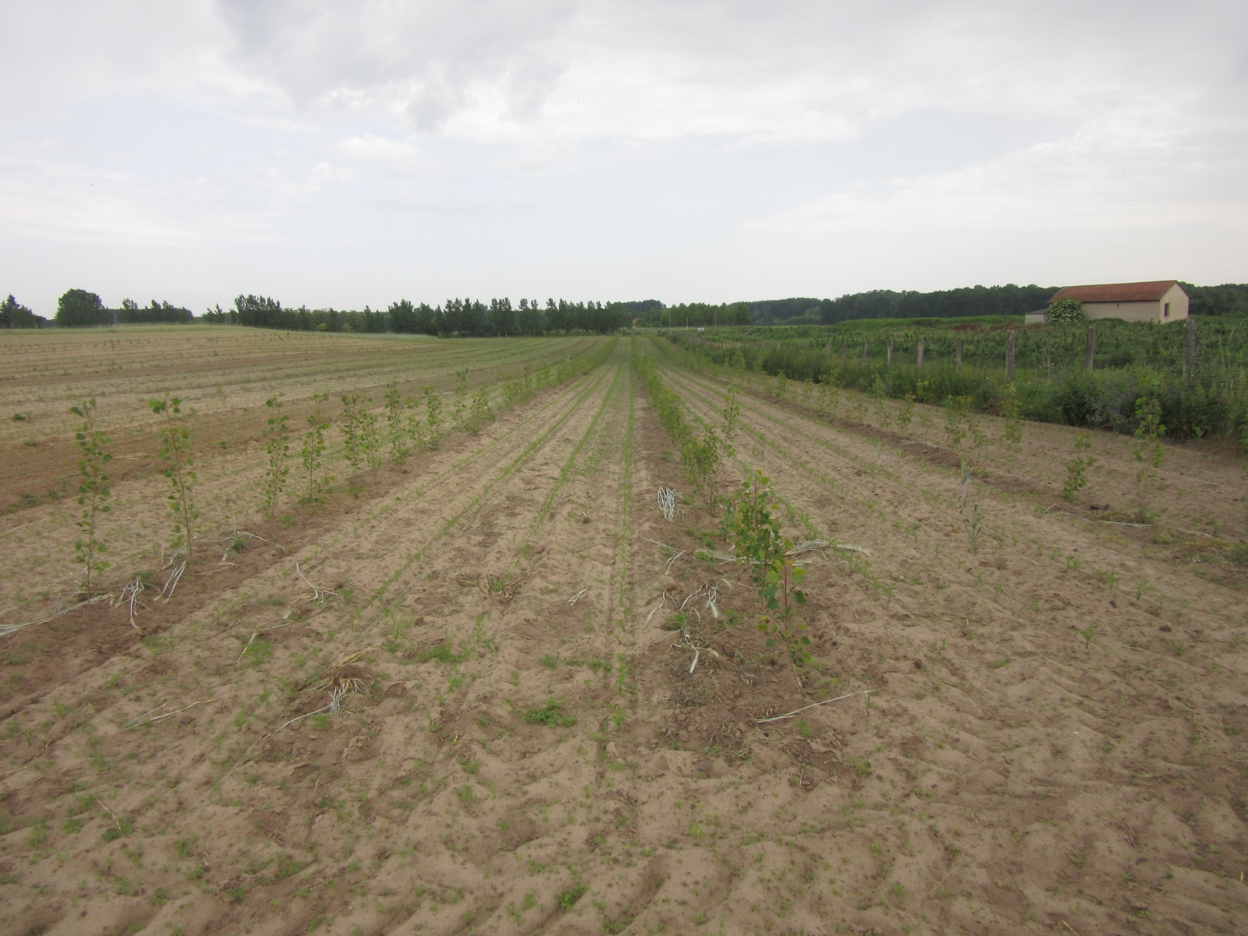
Gyomaendrőd
Szentmártonkáta
Nyíracsád

Slide 31
Összefoglalás
A kísérletbe vont Leuce nyár klónok kezdeti értékelése alapján a ‘H-337’ és a ‘H-384‘ jelű klónok mennyiségi és minőségi paraméterei voltak a legjobbak, messze felülmúlva a kontroll szürke nyár állományrészeket. Az utolsó felmérés alapján a legjobb mutatókat a ’H-337’ jelű klón produkálta.
A korábban létesített kísérlet (Kecskemét-Csalános) bizonyította, hogy a mikroszaporítás, mint vegetatív szaporítási mód eredményesen alkalmazható a fehér nyár szelekciós nemesítése során.
A szelekciós többlet a nyárfatermesztés számára marginális termőhelyi viszonyok mellett is kimutatható.
A kezdeti, faipari felhasználhatóságra irányuló vizsgálatok biztatóak.
Az új, potenciális fajtákkal szemben alapvető elvárás az optimális hozam (mennyiségi) és faanyag-minőségi tulajdonságok mellett a környezethez való magas szintű alkalmazkodóképesség, az éghajlatváltozás szélső értékeivel szembeni tolerancia, a melegedő és szárazodó klimatikus körülmények között is jól érvényesülő termesztésbiztonság. A technológia kifejlesztéshez szükséges mintaültetvények a konzorciális együttműködés következtében eltérő agrárerdészeti termőtájakon és eltérő genetikai talajtípusokon, ökológiai környezetben valósultak meg.

Slide 32
Köszönjük a megtisztelő figyelmet!

